Slide 1


Slide 2
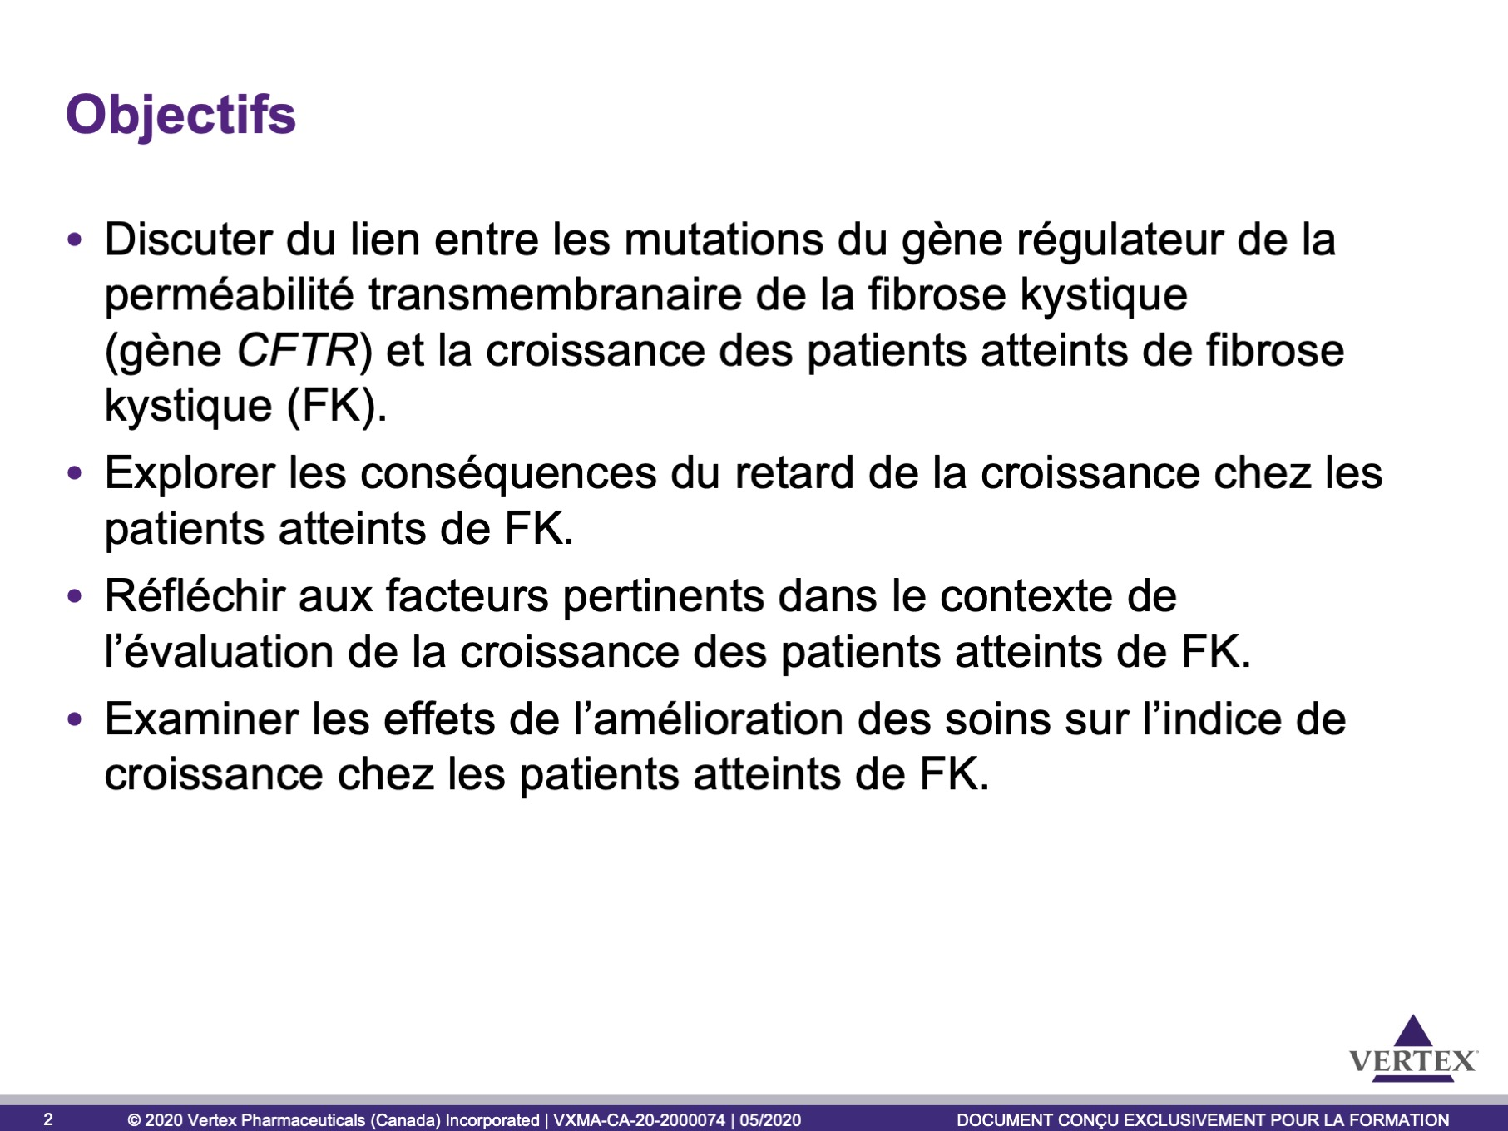

Slide 3
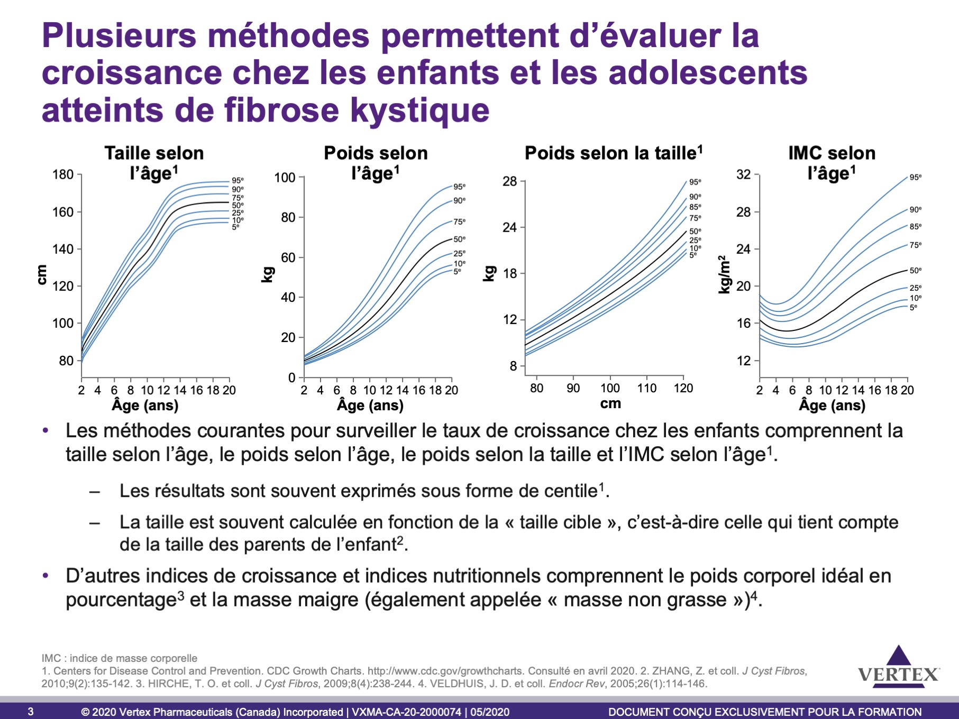
Notes:
Éléments à prendre en considération
Le ratio poids/taille (ou « poids corporel idéal en pourcentage ») était utilisé autrefois comme indicateur de croissance, mais on ne recommande plus l’utilisation de cette méthode. Le poids corporel idéal en pourcentage donne lieu à une sous-estimation du poids idéal des personnes de petite taille et donc à une sous-estimation de la malnutrition¹.
Les méthodes de calcul présentées dans ce document ont des limites. Par exemple, elles ne tiennent pas compte de la composition tissulaire. Les indices fondés sur le poids ne permettent pas de distinguer les variations attribuables à la masse maigre, à la masse grasse ou aux deux. L’évaluation de la composition corporelle au moyen de l’absorptiométrie à rayons X en double énergie pour déterminer l’indice de masse maigre est peut-être une évaluation nutritionnelle plus fiable chez les personnes atteintes de FK².
Références
HIRCHE, T. O., H. Hirche, S. Jungblut et coll. « Statistical limitations of percent ideal body weight as measure for nutritional failure in patients with cystic fibrosis », J Cyst Fibros, 2009;8(4):238-244.
KING, S. J., I. B. Nyulasi, B. J. Strauss, T. Kotsimbos, M. Bailey et J. W. Wilson. « Fat-free mass depletion in cystic fibrosis: associated with lung disease severity but poorly detected by body mass index », Nutrition, 2010;26(7-8):753-759.

Slide 4
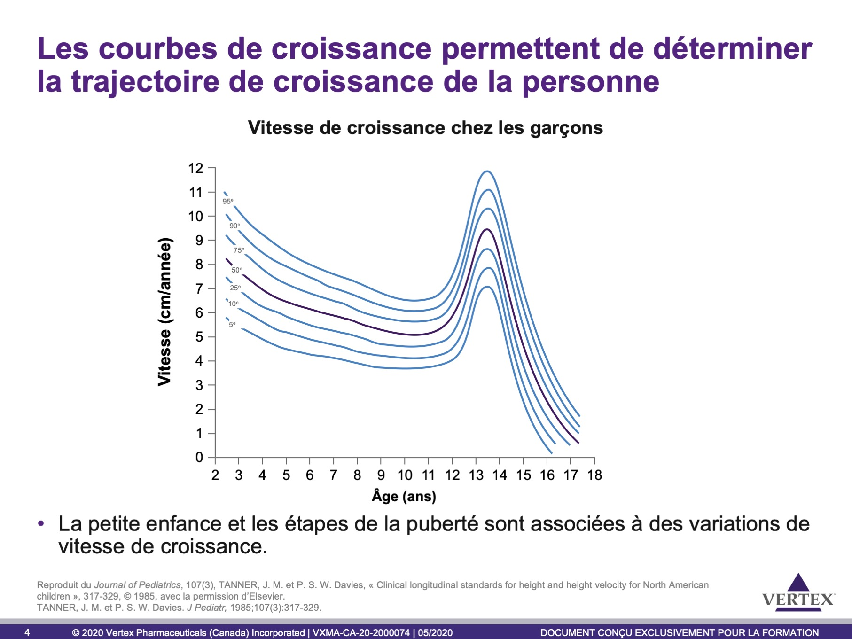
Notes:
Points clés
Les graphiques de vitesse de croissance permettent de comparer la vitesse de croissance d’un enfant à la vitesse de croissance moyenne selon son âge et son sexe.
Le graphique présenté sur cette diapositive montre la vitesse de croissance chez les garçons et illustre les centiles chez cette population en fonction du temps.
Référence
TANNER, J. M. et P. S. W. Davies. « Clinical longitudinal standards for height and height velocity for North American children », J Pediatr, 1985;107(3):317-329.

Slide 5
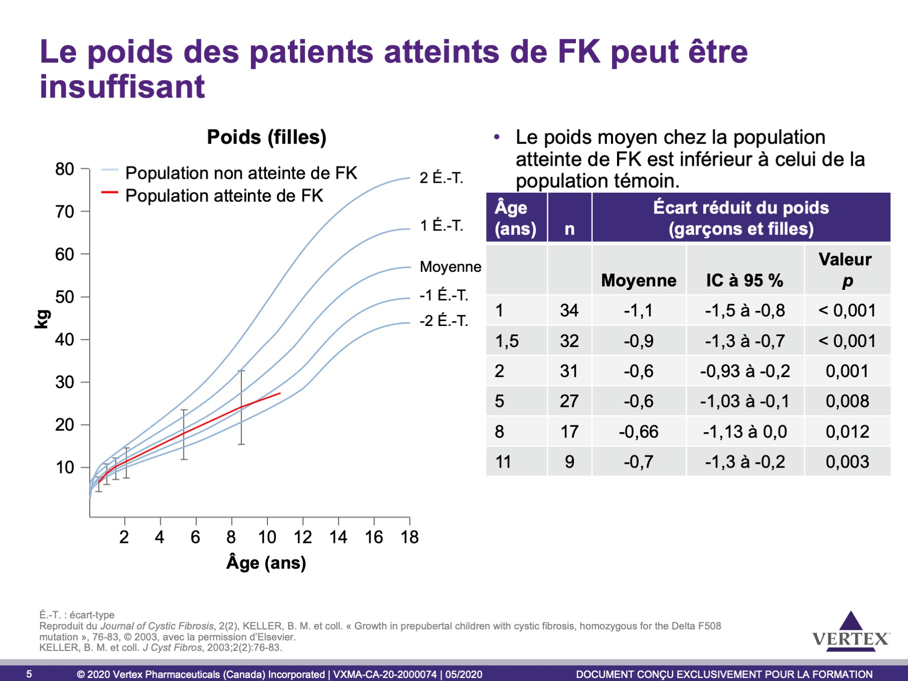
Notes:
Points clés
Les enfants qui sont atteints de fibrose kystique (FK; homozygotes pour la mutation F508del) ont un écart réduit moyen significativement plus faible pour ce qui est du poids, peu importe l’âge, que la population non atteinte de la maladie.
Le poids moyen de la population non atteinte de FK avec un É.-T. de ±1 à 2 (écart réduit) est présenté en bleu.
Le tableau montre que les écarts réduits sont inférieurs dans la population atteinte de FK, y compris chez les plus jeunes cohortes.
Le poids moyen des patientes atteintes de FK était inférieur à celui des filles non atteintes de la maladie.
La courbe de poids chez les garçons atteints de FK était comparable à celle de leurs homologues féminines.
Autres renseignements
Un groupe de 35 personnes atteintes de FK nées entre 1982 et 1996 et homozygotes pour la mutation F508del a été suivi aux cliniques externes de FK de l’hôpital pour enfants de Berne. Le poids et la taille des patients ont été mesurés à 1 an, 1,5 an, 2 ans, 5 ans, 8 ans et 11 ans.
Les données tirées de la première étude longitudinale de Zurich sur la croissance et le développement ont été utilisées comme références.
Référence
KELLER, B. M., C. C. Aebischer, R. Kraemer et M. H. Schöni. « Growth in prepubertal children with cystic fibrosis, homozygous for the Delta F508 mutation », J Cyst Fibros, 2003;2(2):76-83.

Slide 6
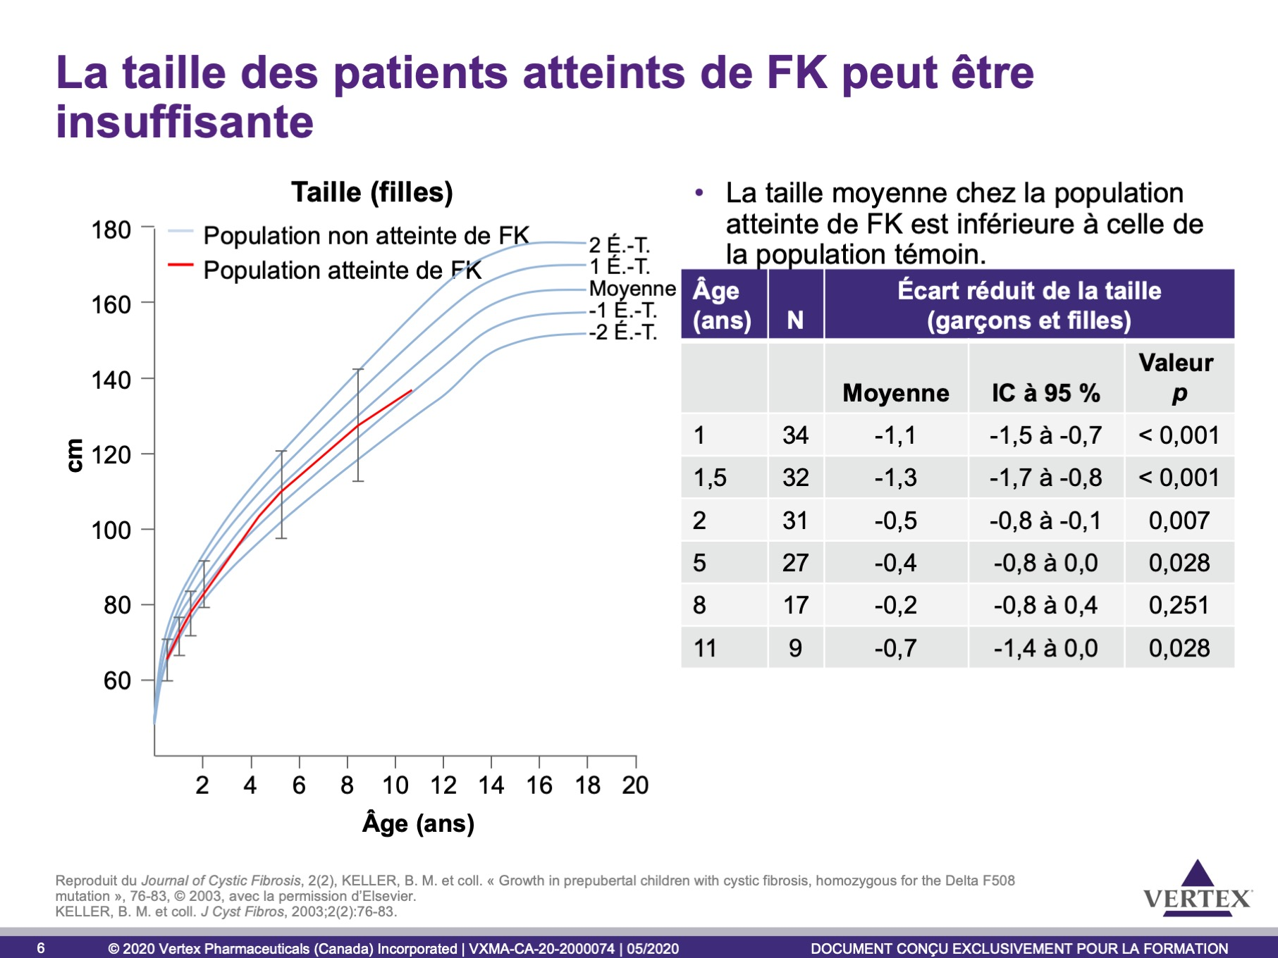
Notes:
Points clés
Les enfants qui sont atteints de FK (homozygotes pour la mutation F508del) ont un écart réduit moyen significativement plus faible pour ce qui est de la taille, peu importe l’âge, que la population non atteinte de la maladie.
La taille moyenne des patientes atteintes de FK était inférieure à celle des filles non atteintes de la maladie.
La taille moyenne de la population non atteinte de FK avec un É.-T. de ±1 à 2 (écart réduit) est présentée en bleu.
Le tableau ci-dessous montre que les écarts réduits sont inférieurs dans la population atteinte de FK, y compris chez les plus jeunes cohortes.
La taille moyenne chez les patients de sexe masculin atteints de FK qui étaient âgés de plus de 1,5 an était comparable à la moyenne observée chez la population de garçons non atteints de la maladie jusqu’à 11 ans.
Le poids et la taille inférieurs de cette population se sont également répercutés dans les faibles écarts réduits de l’indice de masse corporelle (IMC), lesquels variaient de -0,5 (1 an, p = 0,005) à -0,9 (11 ans, p< 0,001)
Autres renseignements
Un groupe de 35 personnes atteintes de FK nées entre 1982 et 1996 et homozygotes pour la mutation F508del a été suivi aux cliniques externes de FK de l’hôpital pour enfants de Berne. Le poids et la taille des patients ont été mesurés à 1 an, 1,5 an, 2 ans, 5 ans, 8 ans et 11 ans.
L’IMC a été calculé sous forme de rapport poids/taille² et exprimé sous forme d’écart réduit. Les écarts réduits de la taille et du poids ont été calculés à l’aide de la même méthode.
Les données tirées de la première étude longitudinale de Zurich sur la croissance et le développement ont été utilisées comme références.
Référence
KELLER, B. M., C. C. Aebischer, R. Kraemer et M. H. Schöni. « Growth in prepubertal children with cystic fibrosis, homozygous for the Delta F508 mutation », J Cyst Fibros, 2003;2(2):76-83.

Slide 7
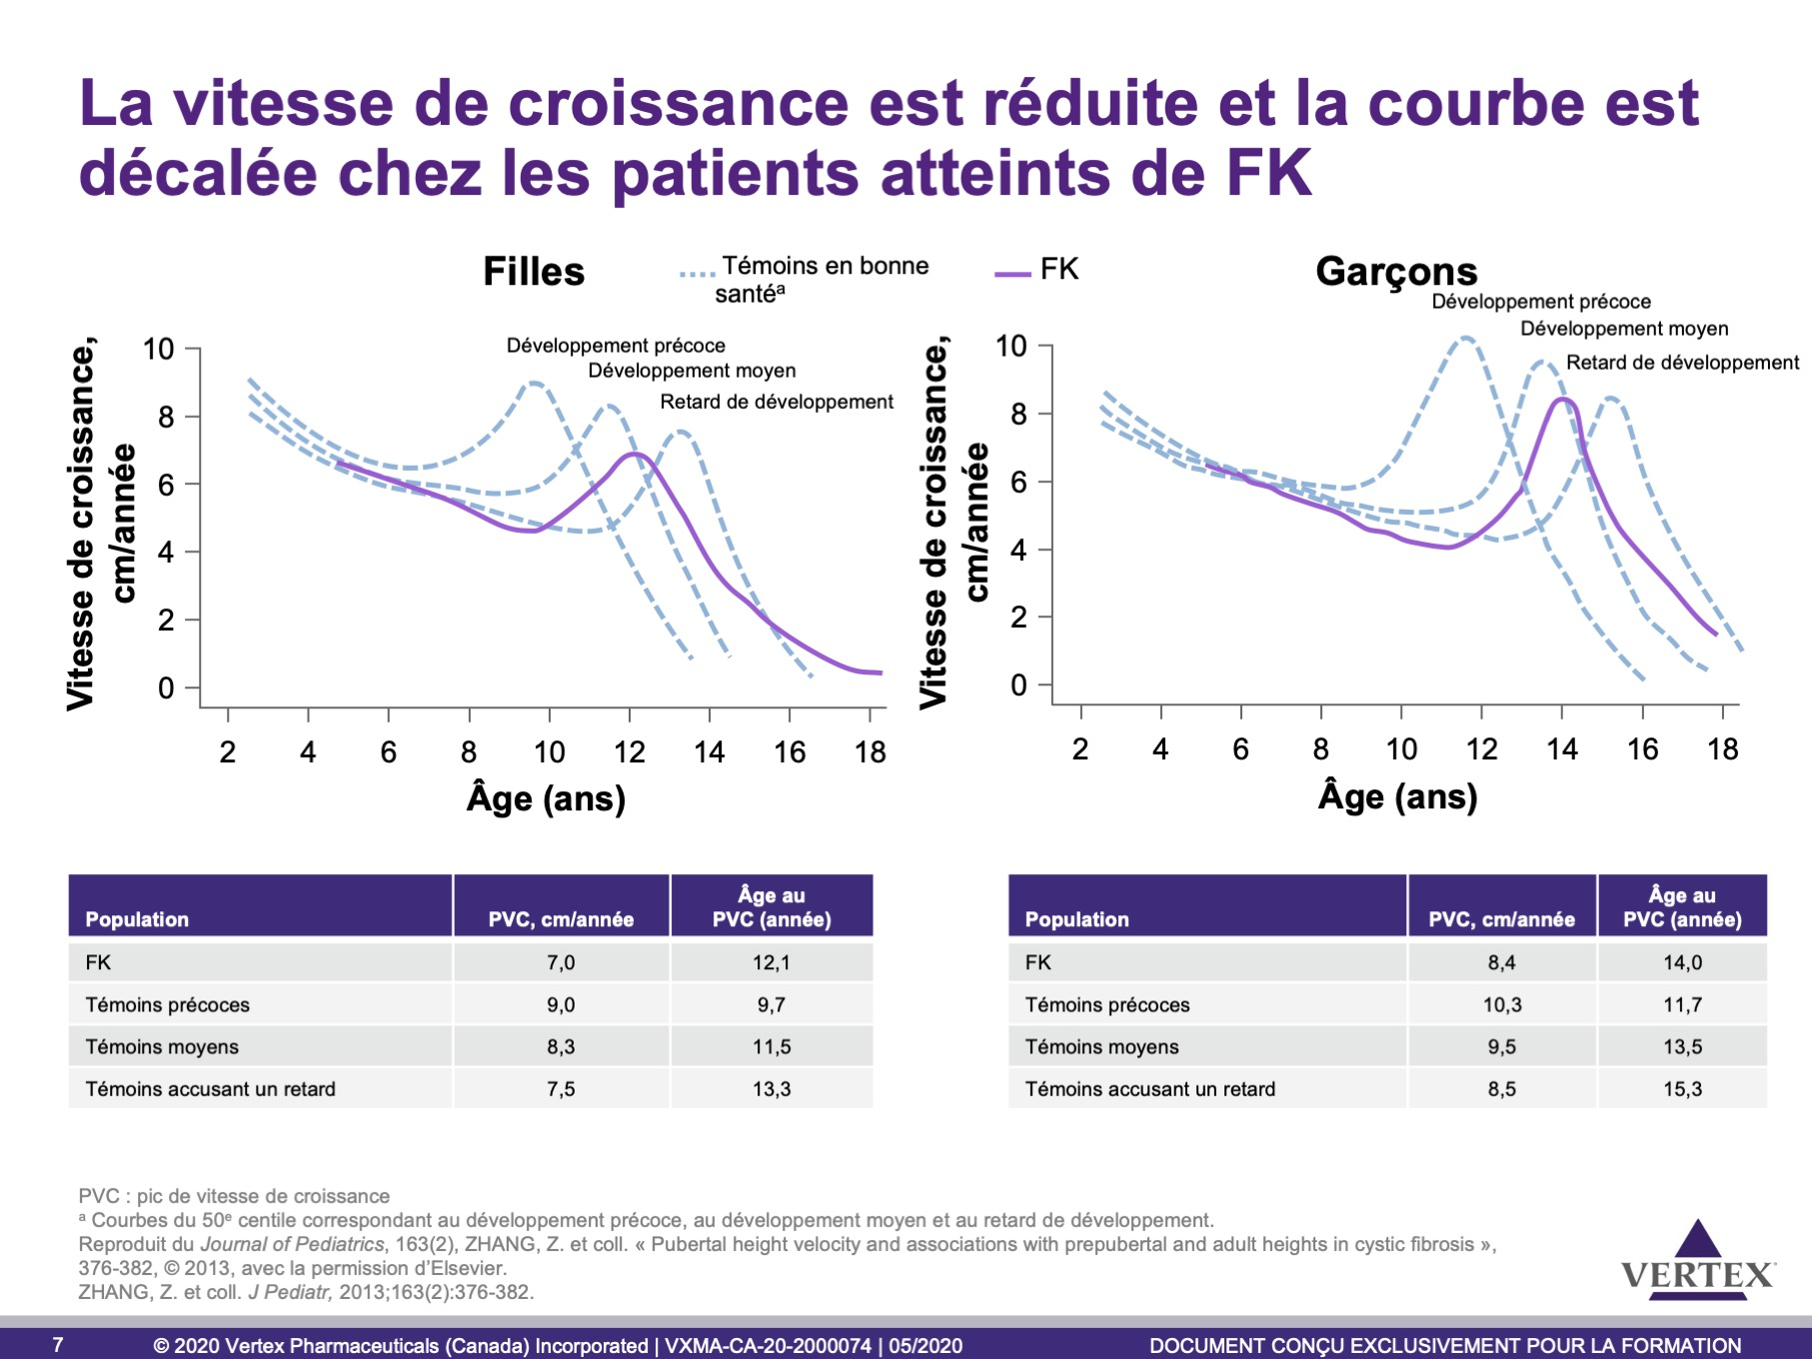
Notes:
Points clés
Comparativement à ce qu’on observe chez les enfants en bonne santé, le pic de vitesse de croissance (PVC) chez les enfants atteints de FK se produit plus tard (0,5 an plus tard chez les garçons et 0,6 an plus tard chez les filles), et l’ampleur de la croissance est inférieure (1,1 cm de moins chez les garçons et 1,3 cm de moins chez les filles).
Autres renseignements
Les données du registre de la Cystic Fibrosis Foundation (CFF) sur les patients nés entre 1984 et 1987 ont été utilisées.
Filles atteintes de FK, n = 823
Garçons atteints de FK, n = 960
Les normes de contrôle du PVC, élaborées par Tanner et Davies, ont été utilisées parce qu’elles donnent des valeurs de référence pour les enfants dont le rythme de croissance est différent.
Référence
ZHANG, Z., M. J. Lindstrom et H. J. Lai. « Pubertal height velocity and associations with prepubertal and adult heights in cystic fibrosis », J Pediatr, 2013;163(2):376-382.

Slide 8
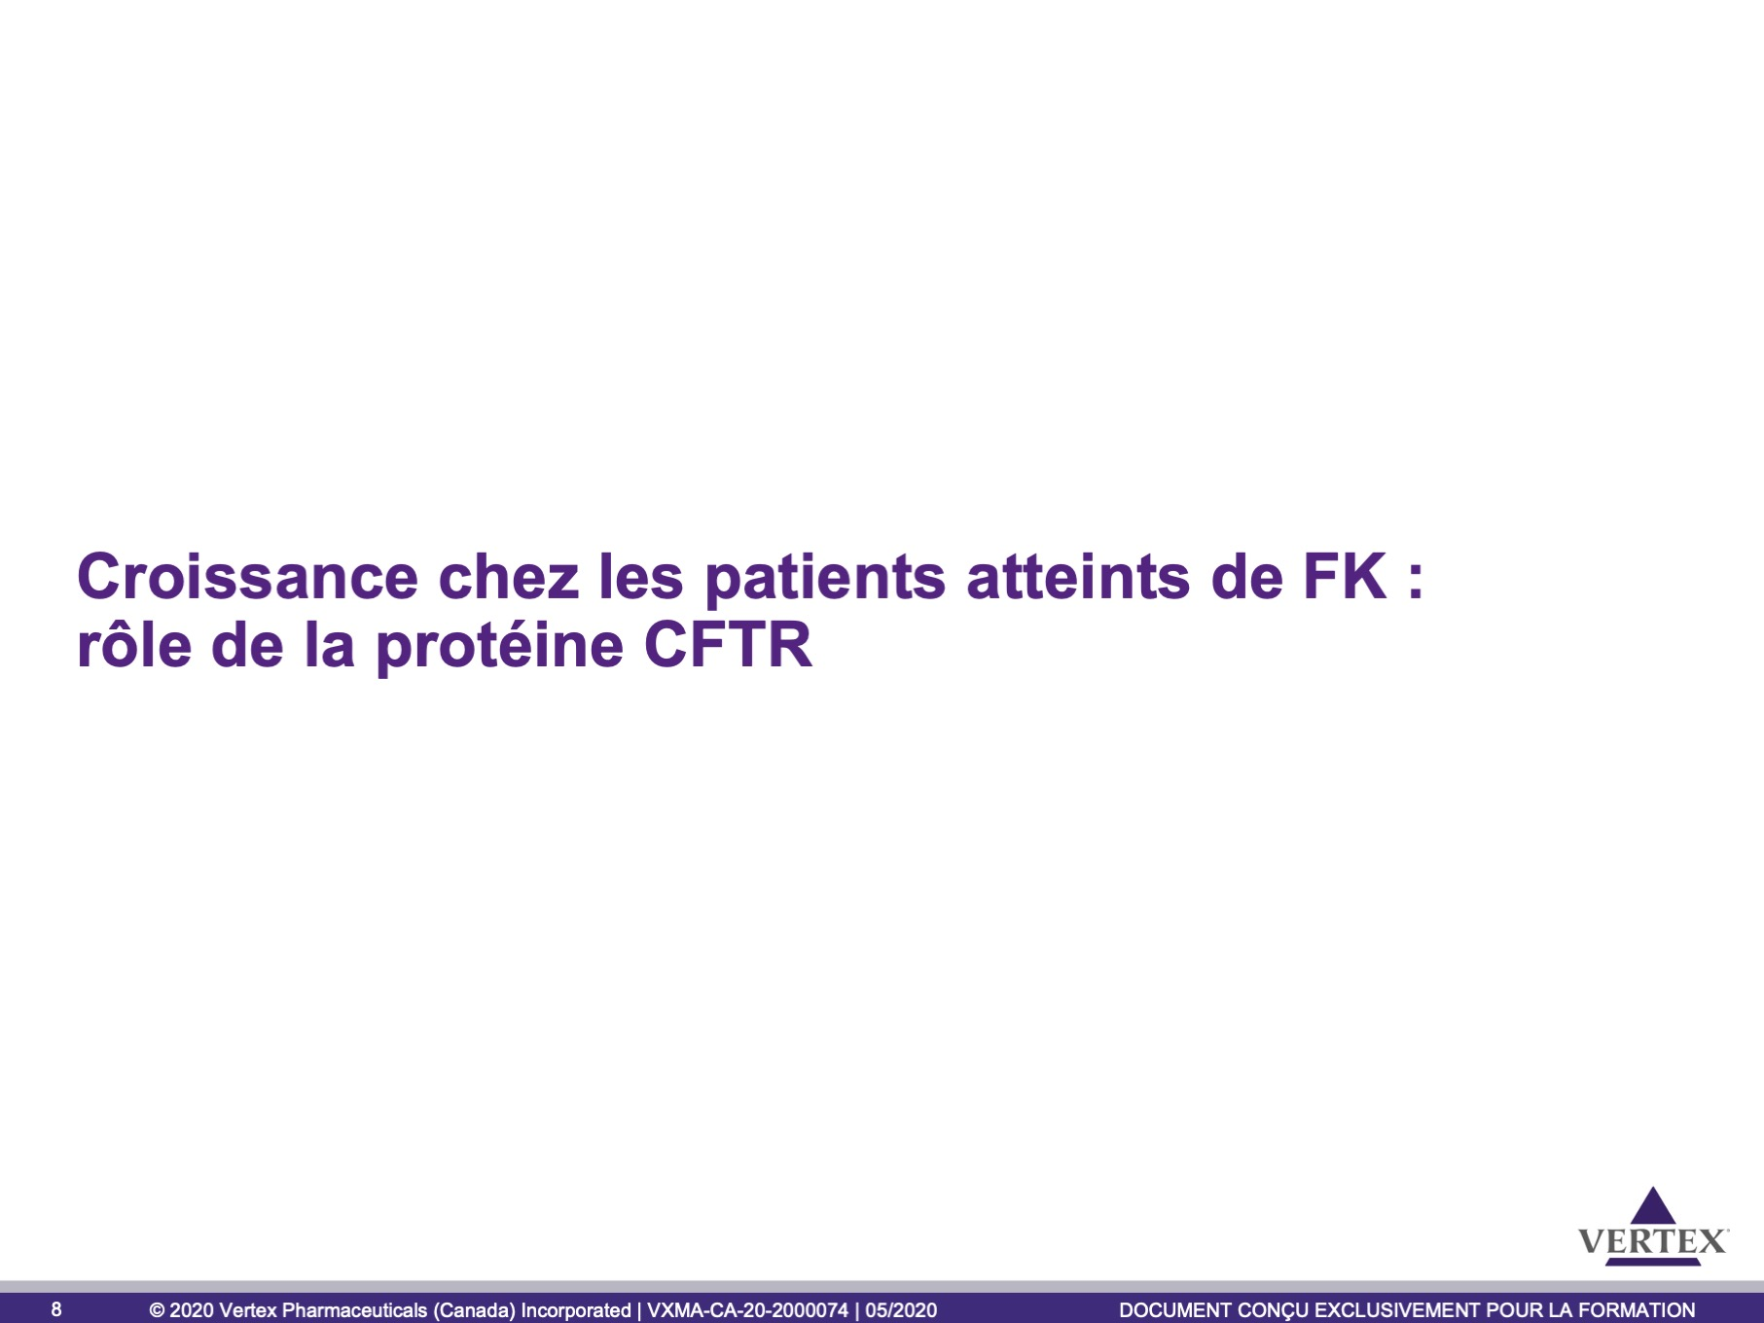

Slide 9
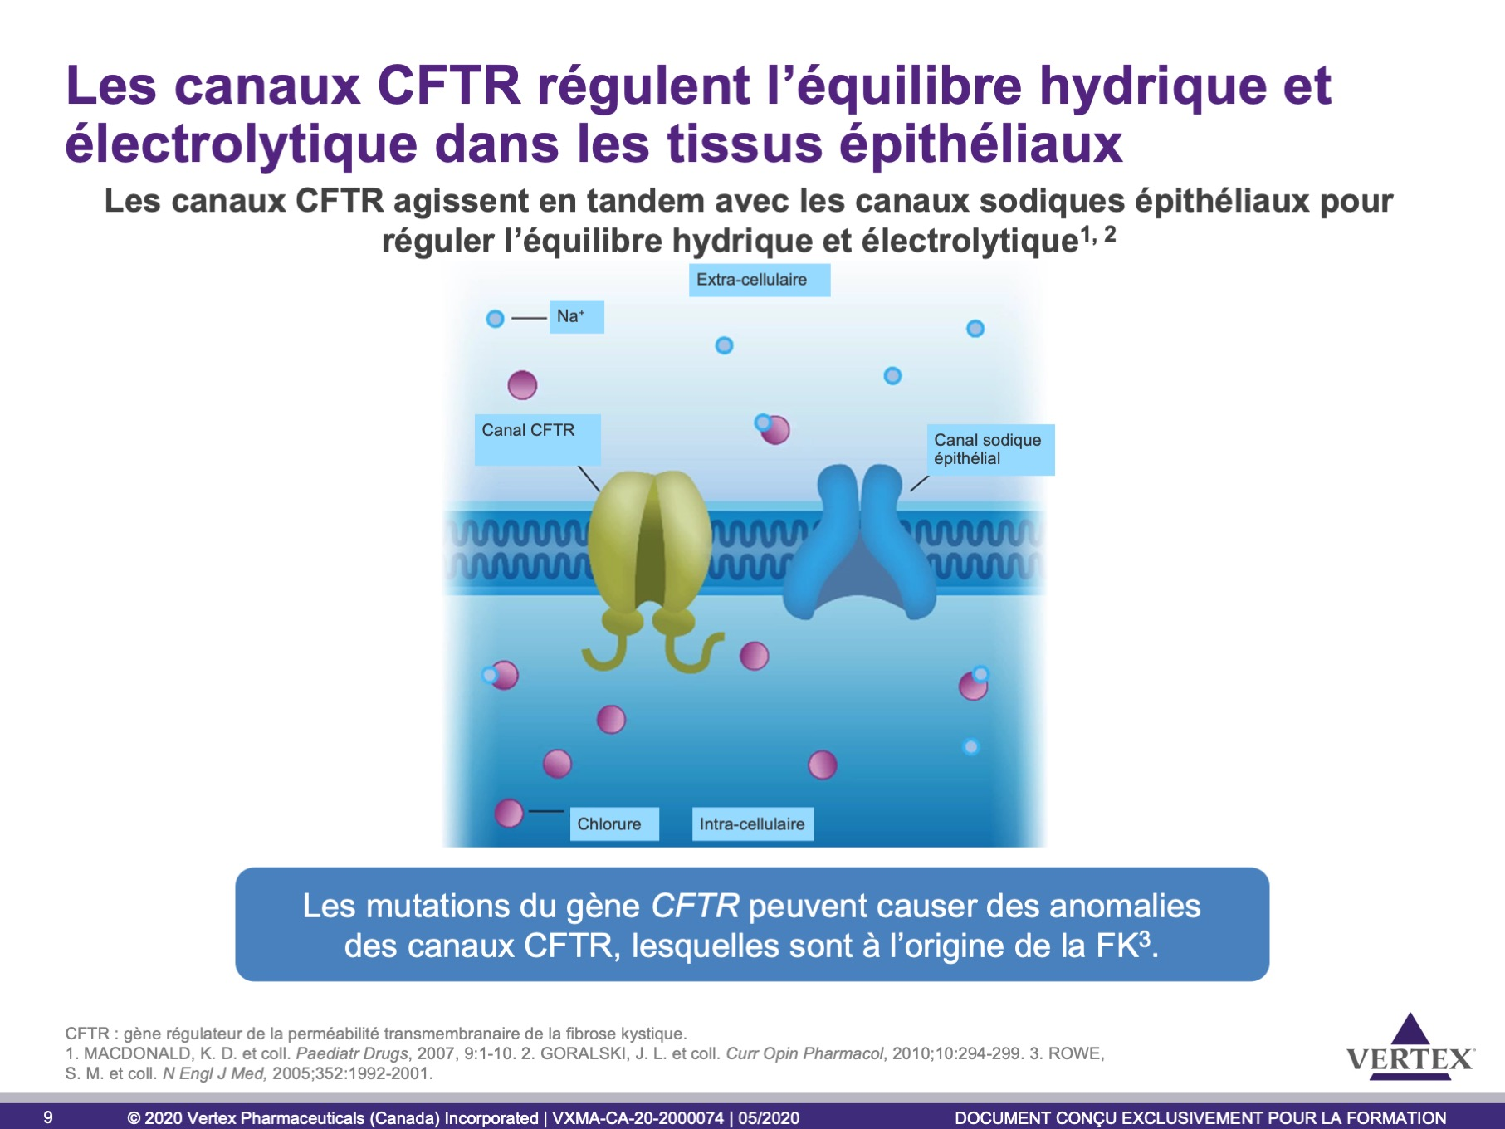
Notes:
Points clés
Le transport des ions à travers les canaux CFTR régule l’équilibre hydrique et électrolytique dans de nombreux organes, appareils et systèmes, y compris les poumons, le pancréas, le tractus gastro-intestinal, les sinus, le foie, l’appareil reproducteur et les glandes sudoripares. Dans l’épithélium normal, la capacité de réguler le volume de liquide de surface dépend de la coordination de l’absorption du sodium (Na⁺) via le canal sodique épithélial et de la sécrétion du chlorure via le canal CFTR¹⁻³.
En temps normal, la sortie d’ions chlorure chargés négativement (Cl⁻) est opposée par la réabsorption du Na⁺. L’absorption du Na⁺ est régulée à la baisse par la protéine CFTR. Dans un épithélium privé de protéine CFTR fonctionnelle, l’échec de la sécrétion du Cl⁻ et de la régulation de l’absorption du Na⁺ entraîne la déshydratation du liquide de surface^{2, 3}.
La protéine CFTR conduit également des anions de bicarbonate, conformément à ce qui a été observé dans les cellules des canaux pancréatiques⁴.
Information à l’appui
La protéine CFTR est responsable de diriger l’activité d’autres canaux de transport d’ions dans les cellules (p. ex. le canal sodique épithélial de la surface luminale de la membrane) et, dans les cellules privées de protéines CFTR fonctionnelles, l’absorption du Na⁺ est excessive^{2, 3}.
La déshydratation entraîne l’adhérence du mucus, ce qui favorise les infections bactériennes et l’inflammation².
Références
MACDONALD, K. D. et coll. Paediatr Drugs, 2007, 9:1-10.
ROWE, S. M. et coll. N Engl J Med, 2005;352:1992-2001.
MALL, M. A. et L. J. V. Galietta. J Cyst Fibros, 2015;14(5):561-570.
ISHIGURO, H. et coll. J Gen Physiol, 2009;133(3):315-326.

Slide 10
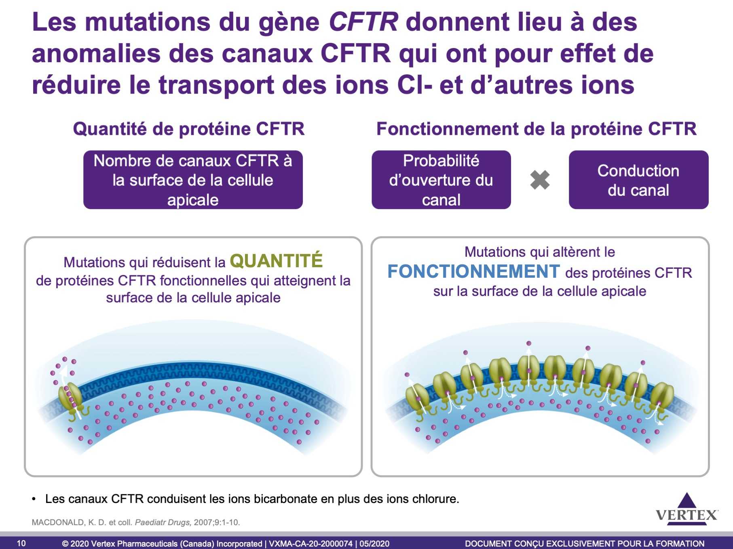
Notes:
Point clé
Les mutations du gène CFTR peuvent être classées selon le type d’anomalie moléculaire de la protéine CFTR. Il y a six classes de mutations¹ pouvant, en règle générale, être divisées en deux catégories² :
Les mutations qui altèrent le fonctionnement de la protéine CFTR.
Les mutations qui réduisent la quantité de protéines CFTR.
Autres renseignements
Les diverses mutations du gène CFTR causent des perturbations à diverses étapes de la synthèse de la protéine CFTR ou agissent sur divers aspects de son fonctionnement. Les mutations ont été divisées en six classes selon leurs conséquences moléculaires¹.
Les mutations non-sens ou déphasantes qui forment les mutations de classe 1, produisent un codon d’arrêt (ou « codon de terminaison ») prématuré. La production de ce codon entraîne des protéines CFTR non fonctionnelles tronquées ou la prévention de la traduction complète de l’ARNm, de sorte qu’aucune protéine CFTR n’est exprimée^{1, 3}.
Les mutations du gène CFTR de classe 2 agissent sur le pliage et le transport post-traductionnels de la protéine CFTR vers la surface de la cellule. Ces protéines mal repliées sont reconnues comme telles et ciblées pour la dégradation. Elles ne se rendent donc pas à l’appareil de Golgi. Par conséquent, aucune protéine CFTR n’atteint la surface de la cellule ou seule une petite quantité de protéines CFTR dysfonctionnelles atteint la surface de la cellule^{1, 3}.
D’autres mutations donnent lieu à des protéines CFTR qui atteignent la membrane de la cellule apicale (classes 3-4). Certaines mutations font en sorte que le canal CFTR ne s’ouvre pas correctement, phénomène désigné par le terme « anomalie de l’activation » (classe 3). D’autres altèrent le transport du chlorure, qualifiées d’anomalies de conduction (classe 4). Ces deux anomalies entraînent la réduction de la quantité d’ions transportés à travers la membrane cellulaire^{1, 3}.
Les mutations de classe 5 entraînent une anomalie de l’épissage dans l’ARNm du gène CFTR dont la maturation n’est pas adéquate. Bien qu’une certaine quantité de protéines fonctionnelles soit produite, la quantité de protéines CFTR sur la surface de la cellule est inférieure à celle qui est observée en temps normal^{1, 3}.
Finalement, en présence de mutations de classe 6, des protéines fonctionnelles sont produites, mais elles sont très instables à la surface de la cellule et elles subissent un renouvellement accéléré^{1, 3}.
Conformément à ce qui a été décrit, ces mutations du gène CFTR qui sont associées à la FK peuvent se traduire par une quantité restreinte ou nulle de protéines CFTR atteignant la surface de la cellule ou par la présence de protéines CFTR dysfonctionnelles sur la surface de la cellule¹.
Références
WILSCHANSKI, M. et P. R. Durie. Gut, 2007;56:1153-1163.
MACDONALD, K. D. et coll. Paediatr Drugs, 2007;9:1-10.
ROWE, S. M. et coll. N Engl J Med, 2005;352:1992-2001.

Slide 11
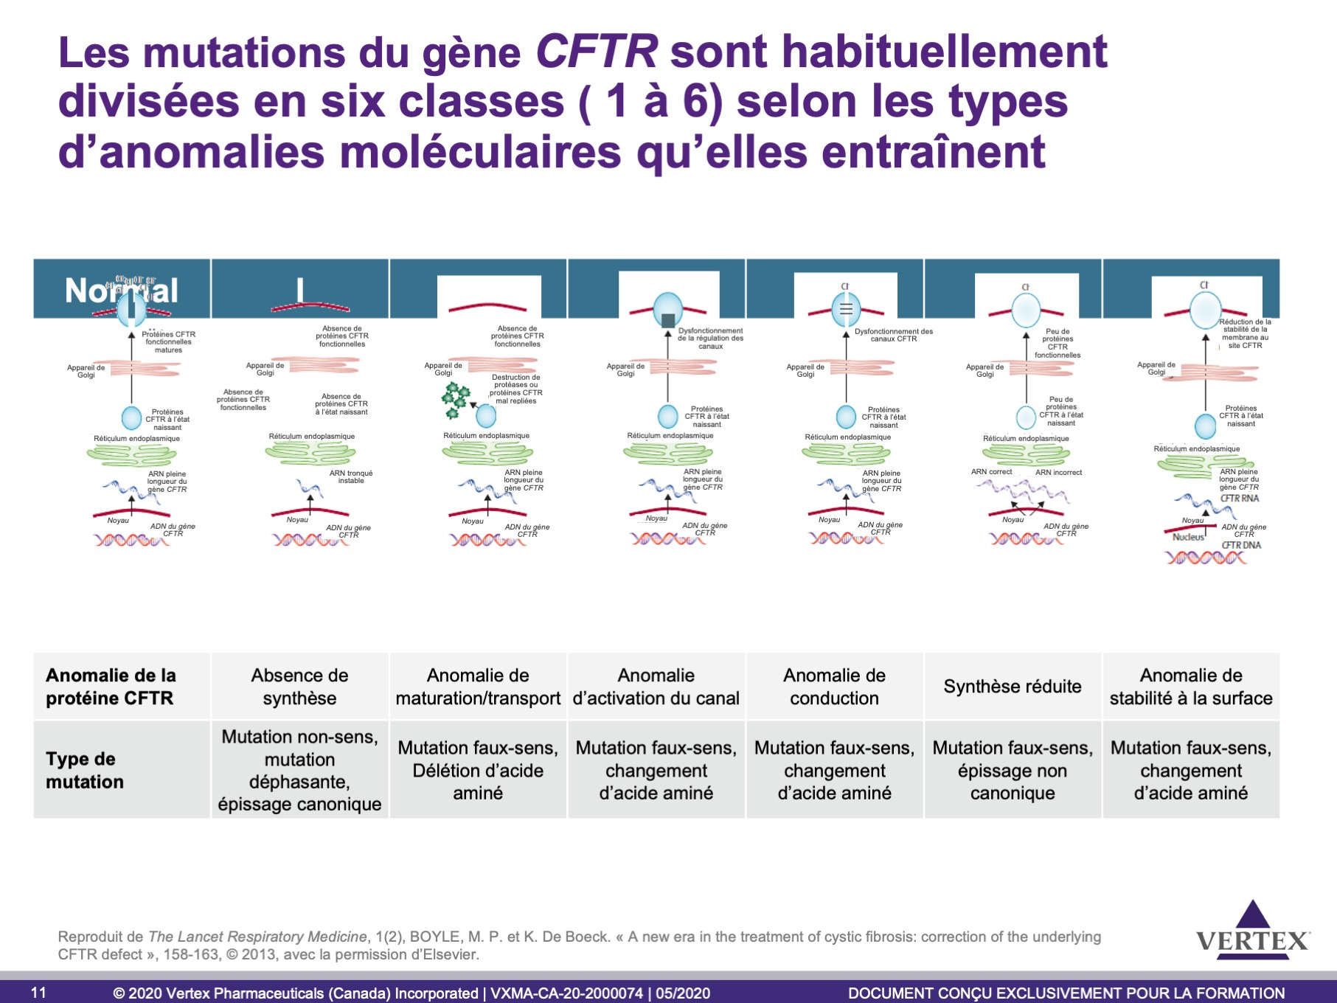
Notes:
Points clés
Les mutations du gène CFTR peuvent être classées selon le type d’anomalie moléculaire de la protéine CFTR¹.
Diverses mutations du gène CFTR causent des perturbations à diverses étapes de la synthèse de la protéine CFTR, ce qui entraîne une réduction de la quantité de protéines présentes sur la membrane de la cellule apicale ou une altération de plusieurs aspects du fonctionnement de la protéine CFTR¹.
Les mutations de classe 1 du gène CFTR entraînent l’absence de synthèse de protéines CFTR pleine longueur et l’absence de protéine CFTR sur la membrane de la cellule apicale¹.
Bien que les quatre autres classes de mutations entraînent une réduction de la quantité de protéines CFTR sur la surface de la cellule et(ou) une altération du fonctionnement des protéines CFTR, elles n’éliminent pas complètement l’activité des protéines CFTR².
Références
BOYLE, M. P. et K. De Boeck. « A new era in the treatment of cystic fibrosis: correction of the underlying CFTR defect », Lancet Respir Med, 2013;1(2):158-163.
ZIELENSKI, J. « Genotype and phenotype in cystic fibrosis », Respiration, 2000;67(2):117-133.

Slide 12
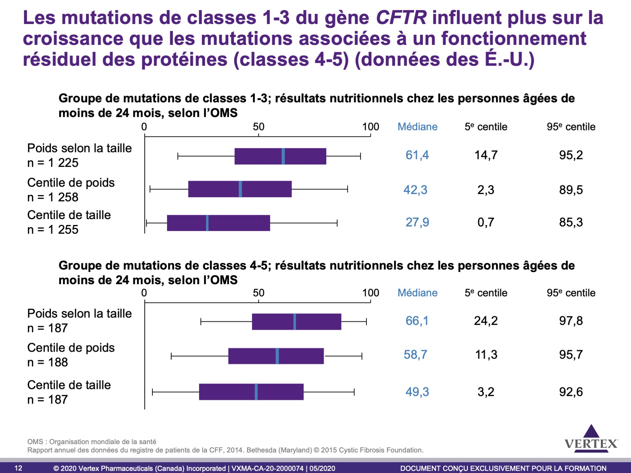
Notes:
Points clés
Les mutations du gène CFTR des classes 1 à 3 sont associées à des phénotypes plus graves que les mutations des classes 4 et 5¹.
Les patients âgés de moins de 24 mois qui présentent des mutations de classes 1 à 3 ont un poids selon la taille médian inférieur (61,4 vs 66,1), un centile de poids médian inférieur (42,3 vs 58,7) et un centile de taille médian inférieur (27,9 vs 49,3) à ceux des patients qui présentent des mutations de classes 4 et 5².
Autres renseignements
Tous les groupes ont une valeur de poids selon la taille médian nettement supérieure au 50e centile. Par contre, les patients des groupes présentant des mutations de classes 1 à 3 ont un centile de poids inférieur et un centile nettement inférieur de taille que ceux des groupes présentant des mutations de classes 4 et 5².
Références
CASTELLANI, C., H. Cuppens, M. Macek J^{r} et coll. « Consensus on the use and interpretation of cystic fibrosis mutation analysis in clinical practice », J Cyst Fibros, 2008;7(3):179-196.
Rapport annuel des données du registre de patients de la CFF, 2014.

Slide 13
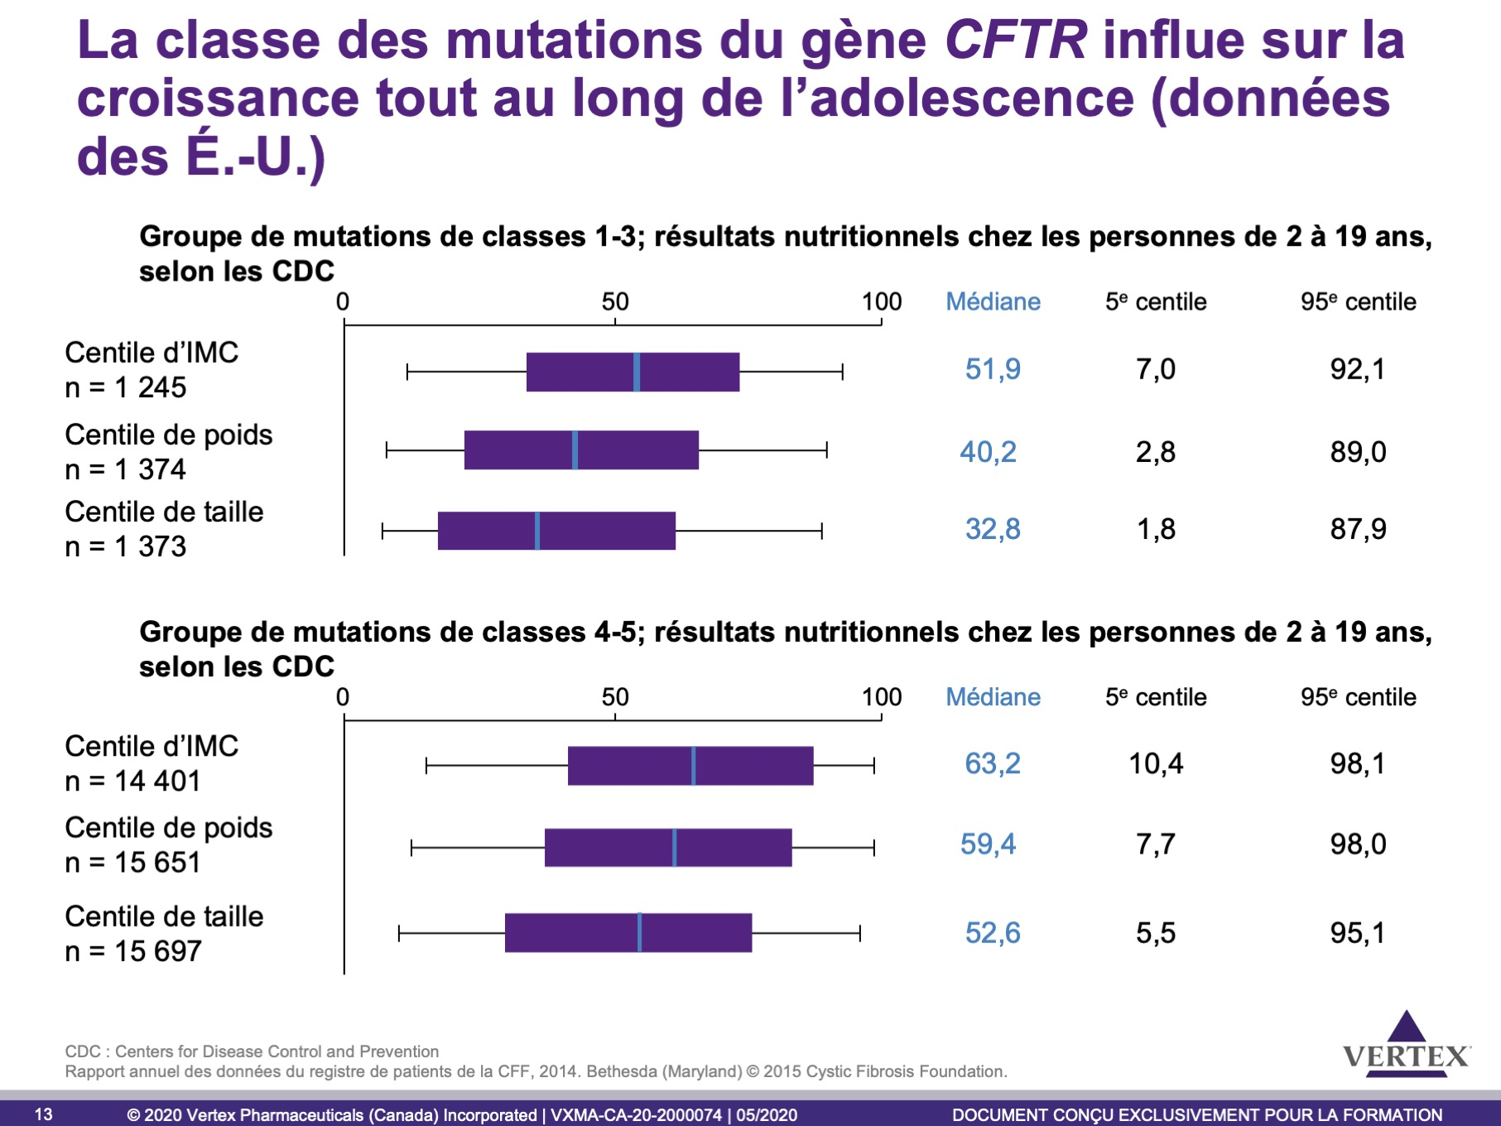
Notes:
Points clés
Les mutations du gène CFTR des classes 1 à 3 sont associées à des phénotypes plus graves que les mutations des classes 4 et 5¹.
Les patients de 2 à19 ans qui présentent des mutations de classes 1 à 3 ont un centile d’IMC médian inférieur (51,9 vs 63,2), un centile de poids médian inférieur (40,2 vs 59,4) et un centile de taille médian inférieur (32,8 vs 52,6) à ceux des patients qui présentent des mutations de classes 4 et 5².
Autres renseignements
L’objectif établi dans les lignes directrices sur la nutrition de la CFF chez les enfants de 2 à 19 ans est un IMC égal ou supérieur au 50e centile. Le centile d’IMC médian est supérieur au 50e centile pour ce groupe d’âge. Le centile de poids médian est proche des valeurs recommandées, mais le centile de taille médian pourrait être amélioré².
Références
CASTELLANI, C., H. Cuppens, M. Macek J^{r} et coll. « Consensus on the use and interpretation of cystic fibrosis mutation analysis in clinical practice », J Cyst Fibros, 2008;7(3):179-196.
Rapport annuel des données du registre de patients de la CFF, 2014.

Slide 14
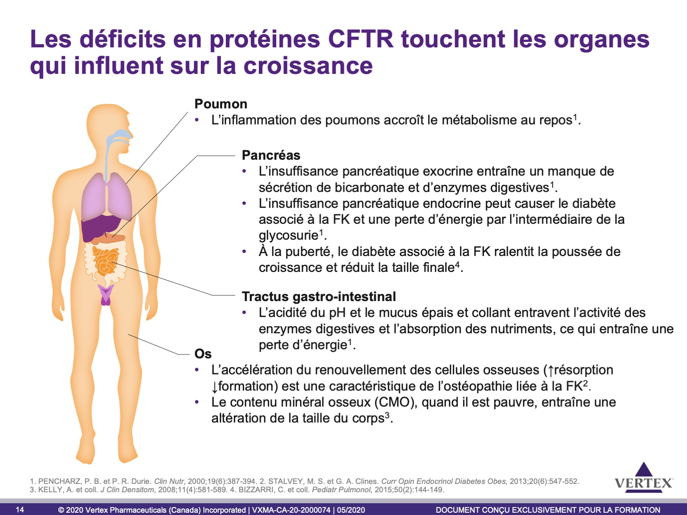
Notes:
Points clés
La FK touche de nombreux organes qui sont associés à la croissance.
L’inflammation des poumons et les exacerbations pulmonaires accélèrent le métabolisme au repos, ce qui augmente la dépense énergétique quotidienne du patient. Ces effets peuvent ultimement entraîner un manque d’énergie et une perte de poids¹.
La réduction de la formation d’ostéoblastes et l’augmentation de la résorption des ostéoclastes sont caractéristiques de l’ostéopathie liée à la FK².
Le contenu minéral osseux (CMO), quand il est pauvre, entraîne une altération de la taille du corps de même qu’une réduction de la masse maigre et de la fonction pulmonaire chez les enfants atteints de FK³.
L’insuffisance pancréatique exocrine entraîne un manque de sécrétion de bicarbonate et d’enzymes digestives. La perte de nutriments par les fèces causée par la maldigestion/malabsorption est connue pour contribuer au déséquilibre énergétique¹.
L’insuffisance pancréatique endocrine peut causer le diabète associé à la FK et une perte d’énergie par l’intermédiaire de la glycosurie¹.
À la puberté, le diabète associé à la FK ralentit la poussée de croissance et réduit la taille finale⁴.
L’acidité du pH et le mucus épais et collant entravent l’activité des enzymes digestives et l’absorption des nutriments, ce qui entraîne une perte d’énergie¹.
Références
PENCHARZ, P. B. et P. R. Durie. « Pathogenesis of malnutrition in cystic fibrosis, and its treatment », Clin Nutr, 2000;19(6):387-394.
STALVEY, M. S. et G. A. Clines. « Cystic fibrosis-related bone disease: insights into a growing problem », Curr Opin Endocrinol Diabetes Obes, 2013;20(6):547-552.
KELLY, A., J. I. Schall, V. A. Stallings et B. S. Zemel. « Deficits in bone mineral content in children and adolescents with cystic fibrosis are related to height deficits », J Clin Densitom, 2008;11(4):581-589.
BIZZARRI, C., E. Montemitro, S. Pedicelli et coll. « Glucose tolerance affects pubertal growth and final height of children with cystic fibrosis », Pediatr Pulmonol, 2015;50(2):144-149.

Slide 15
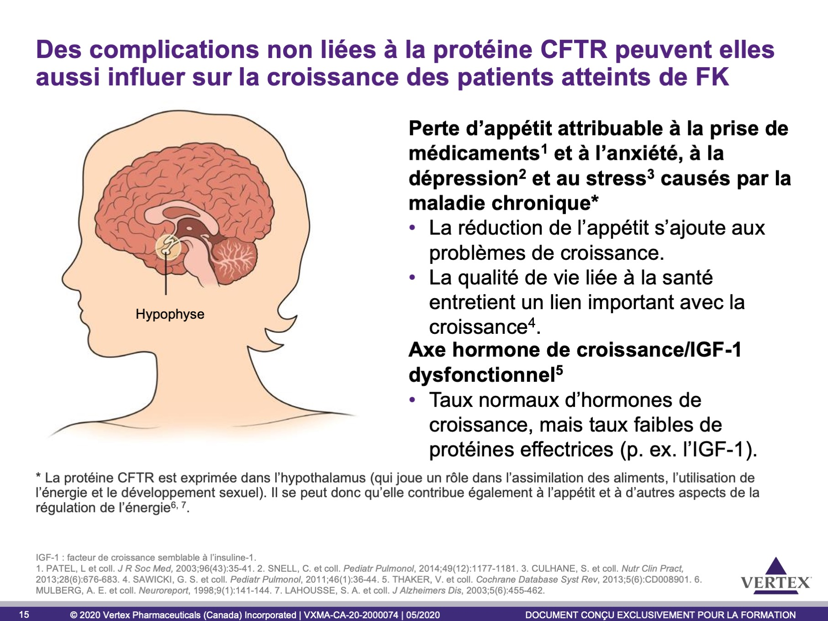
Notes:
Points clés
Des complications non liées à la protéine CFTR peuvent elles aussi influer sur la croissance des patients atteints de FK.
Les patients atteints de FK peuvent perdre l’appétit en raison de la prise de médicaments¹ et de l’anxiété, de la dépression² et du stress³ causés par la maladie chronique.
Les patients atteints de FK sont connus pour avoir un faible taux d’IGF-1, ce qui peut influer sur leur croissance⁵.
Information additionnelle sur l’insensibilité aux hormones de croissance
Les personnes qui sont atteintes de FK ont un taux normal d’hormones de croissance produites spontanément ou par suite d’une stimulation, mais elles ont un taux faible de protéines effectrices (IGF-1) et de protéines de liaison (IGFBP-3) des hormones de croissance, phénomène qui est corrélé à la taille et à l’IMC⁵.
L’IGF-1 est une hormone peptidique qui est produite en réponse à la stimulation par l’hormone de croissance, laquelle agit pour promouvoir la croissance⁶.
La réduction de la croissance chez les patients atteints de FK peut être liée à une insensibilité relative à l’hormone de croissance⁵.
Références
PATEL, L., M. Dixon et T. J. David. « Growth and growth charts in cystic fibrosis », J R Soc Med, 2003;96(43):35-41.
SNELL, C., S. Fernandes, I. S. Bujoreanu et G. Garcia. « Depression, illness severity, and healthcare utilization in cystic fibrosis », Pediatr Pulmonol, 2014;49(12):1177-1181.
CULHANE, S., C. George, B. Pearo et E. Spoede. « Malnutrition in cystic fibrosis: a review », Nutr Clin Pract, 2013;28(6):676-683.
SAWICKI, G. S., L. Rasouliyan, A. H. McMullen et coll. « Longitudinal assessment of health-related quality of life in an observational cohort of patients with cystic fibrosis », Pediatr Pulmonol, 2011;46(1):36-44.
THAKER, V., A. L. Haagensen, B. Carter, Z. Fedorowicz et B. W. Houston. « Recombinant growth hormone therapy for cystic fibrosis in children and young adults », Cochrane Database Syst Rev, 2013;5(6):CD008901.
LIVINGSTONE, C. « Insulin-like growth factor-I (IGF-I) and clinical nutrition », Clin Sci (Lond), 2013;125(6):265-280.

Slide 16
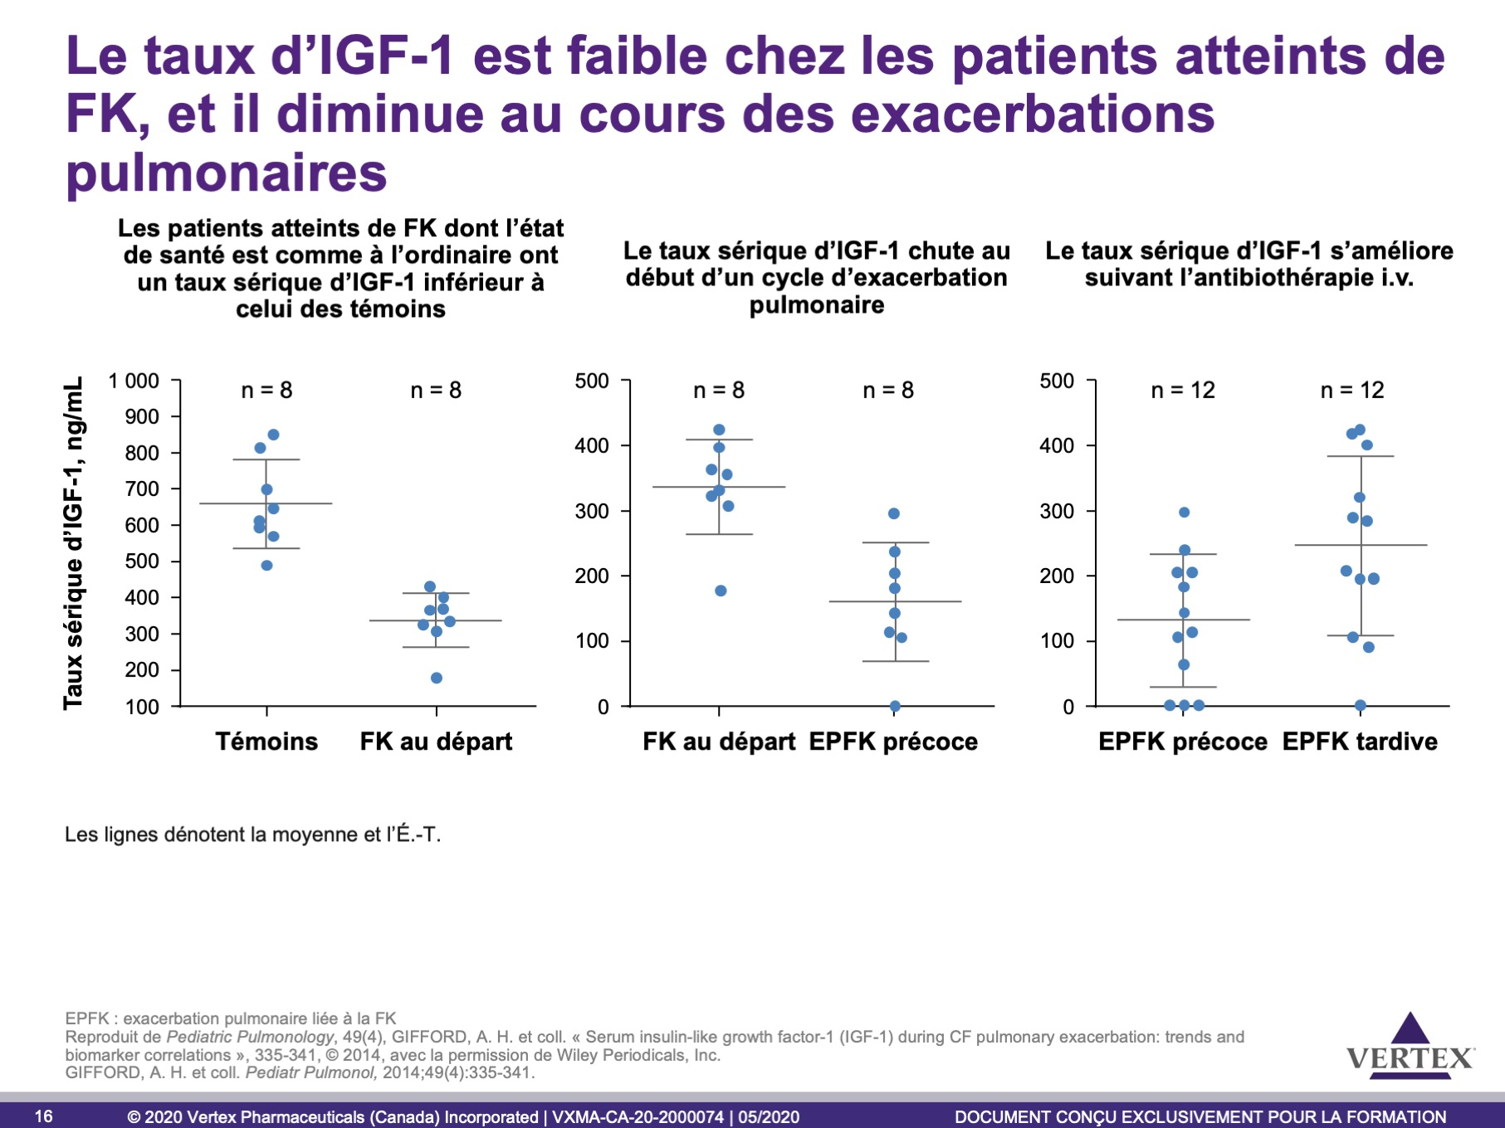
Notes:
Points clés
Les patients atteints de FK ont un taux d’IGF-1 inférieur à celui des témoins.
Ce taux d’IGF-1 est encore plus faible à l’apparition d’un épisode d’exacerbation pulmonaire.
Suivant le traitement de l’exacerbation pulmonaire, le taux d’IGF-1 remonte.
Autres renseignements
Témoins vs FK au départ : La variation moyenne du taux d’IGF-1 était de 320,8 ± 50,7 ng/mL (IC à 95 % de variation moyenne = 212,0 - 429,7); p <0,0001.
FK au départ vs EPFK précoce : Le taux sérique moyen d’IGF-1 a diminué de 174,4 ng/mL (IC à 95 % de variation moyenne = 102,4 - 246,5); p <0,001.
EPFK précoce vs EPFK tardive : Le taux sérique moyen d’IGF-1 a augmenté de 114,7 ng/mL (IC à 95 % de variation moyenne = 55,6 - 173,7); p < 0,001.
Huit patients atteints de FK ont été évalués au cours d’une période initiale durant laquelle leur état de santé était comme à l’ordinaire. Le temps écoulé entre leur dernière exacerbation pulmonaire et le départ n’a pas été déterminé.
Ces personnes et 4 autres patients atteints de FK ont fourni des échantillons de sang au cours des 24 heures suivant leur admission à l’hôpital en raison d’une exacerbation pulmonaire (EPFK précoce) et au cours des 24 heures suivant leur congé après avoir reçu un traitement (EPFK tardive).
Référence
GIFFORD, A. H., A. B. Nymon et A. Ashare. « Serum insulin-like growth factor-1 (IGF-1) during CF pulmonary exacerbation: trends and biomarker correlations », Pediatr Pulmonol, 2014;49(4):335-341.

Slide 17
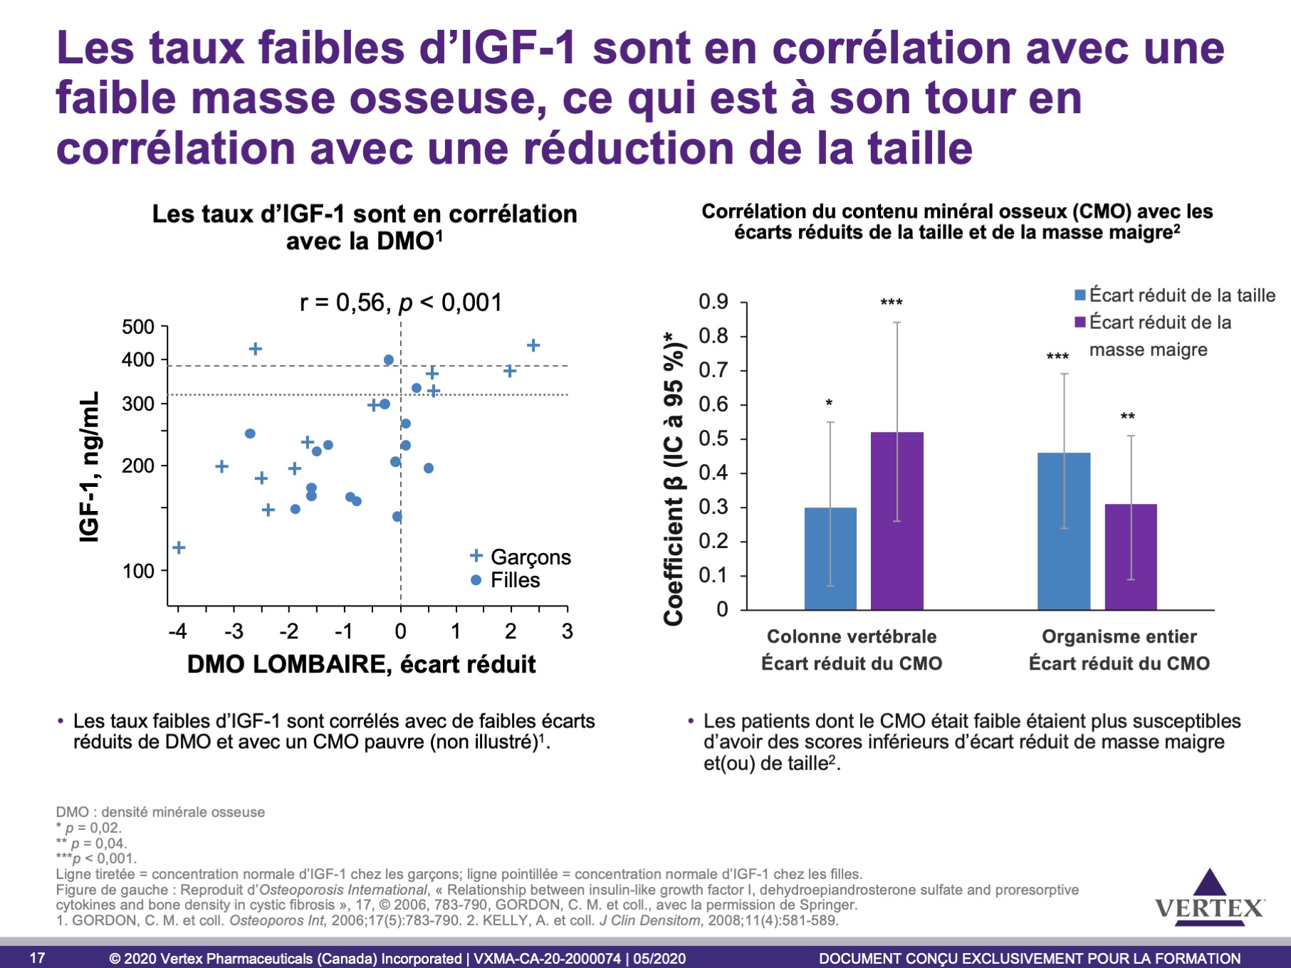
Notes:
Points clés
Les patients atteints de FK ont un contenu minéral osseux (CMO) significativement plus pauvre que les témoins en bonne santé, conformément aux évaluations effectuées à l’aide de l’absorptiométrie à rayons X en double énergie (DEXA) de l’organisme entier et de la colonne vertébrale¹.
Quand il est pauvre, le CMO est en corrélation avec un écart réduit inférieur de taille et de masse maigre².
Autres renseignements
Gauche¹
Les patients ont été évalués en clinique externe et n’avaient pas reçu d’interventions aiguës, par exemple une antibiothérapie i.v. pour traiter une exacerbation pulmonaire.
La corrélation entre l’IGF-1 et la DMO / le CMO (colonne vertébrale, L1-L4) a été fondée sur plusieurs analyses de régression visant l’ajustement pour tenir compte du sexe, du poids, de la taille, de la masse maigre, de la déhydroépiandrostérone (DHEA), de l’IGF-1 et de l’IGF-1β.
Coefficient-β de IGF-1 et écart réduit de la DMO (valeur p) = 0,50 (0,004)
Coefficient-β de IGF-1 et CMO (valeur p) = 0,34 (0,046)
n = 32 (18 filles)
Droite²
Des personnes atteintes de FK et d’insuffisance pancréatique âgées de 8 à 19 ans ont été recrutées (n = 82) et comparées à des sujets en bonne santé âgés de 8 à 18 ans (n = 322).
Une DEXA de la colonne vertébrale et du corps entier a été effectuée pour analyser le CMO de l’organisme entier (g), le CMO de la colonne vertébrale et la masse maigre LBM (kg).
Le coefficient-β mesure la corrélation entre 2 variables. Un score de 0,5 indique que pour chaque augmentation de l’ordre de 0,5 des scores d’écart réduit de la taille et de la masse maigre, le score d’écart réduit du CMO augmente de 1,0.
Références
GORDON, C. M., E. Binello, M. S. LeBoff, M. E. Wohl, C. J. Rosen et A. A. Colin. « Relationship between insulin-like growth factor I, dehydroepiandrosterone sulfate and proresorptive cytokines and bone density in cystic fibrosis », Osteoporos Int, 2006;17(5): 783-790.
KELLY, A., J. I. Schall, V. A. Stallings et B. S. Zemel. « Deficits in bone mineral content in children and adolescents with cystic fibrosis are related to height deficits », J Clin Densitom, 2008;11(4):581-589.

Slide 18


Slide 19
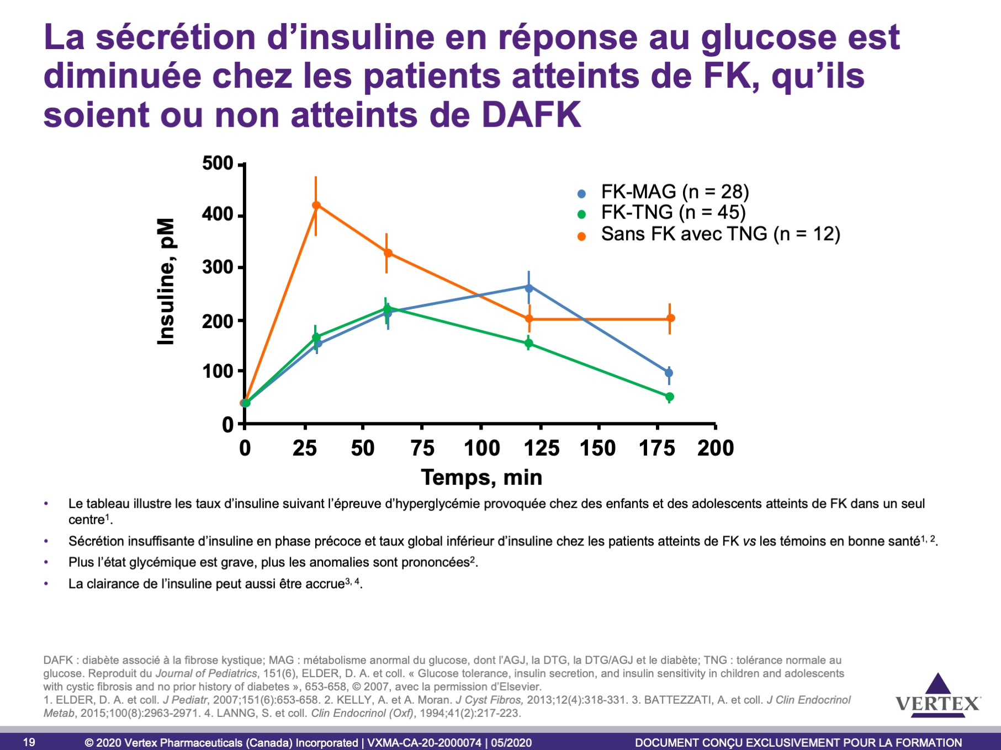
Notes:
Résultats clés
Les études réalisées ont révélé que la réponse de l’insuline chez les enfants et les adolescents atteints de FK était altérée, comparativement à la réponse normale de l’insuline rapide par suite d’une épreuve d’hyperglycémie provoquée chez les témoins en bonne santé. Plus précisément, chez les patients atteints de FK, on observe un retard et une diminution de la réponse de l’insuline¹⁻³.
Autres renseignements
La figure illustre le taux d’insuline pendant l’EHPVO chez les patients atteints de FK qui ont une tolérance normale ou anormale au glucose (dont les anomalies de la glycémie à jeun [AGJ], la diminution de la tolérance au glucose [DTG], l’AGJ/DTG et le diabète, selon les critères de l’American Diabetes Association), comparativement au taux observé chez les adolescents en bonne santé du groupe témoin³.
Les sujets de l’étude faisaient partie d’une population clinique totale de 208 patients atteints de FK qui recevaient des soins au Cincinnati Children’s Hospital Medical Center en 2004. Le groupe témoin d’adolescents était formé de 13 sujets qui avaient déjà participé à une étude sur le métabolisme du glucose. Le ratio garçons/filles était de 3 pour 10. Ces sujets n’étaient pas atteints de maladies chroniques et ne prenaient pas de médicaments au moment de l’évaluation.
Références
KELLY, A. et A. Moran. « Update on cystic fibrosis-related diabetes », J Cyst Fibros, 2013;12(4):318-331.
BARRIO, R. « Management of endocrine disease: cystic fibrosis-related diabetes: novel pathogenic insights opening new therapeutic avenues », Eur J Endocrinol, 2015;172(4):R131-R141.
ELDER, D. A., J. L. Wooldridge, L. M. Dolan et D. A. D’Alessio. « Glucose tolerance, insulin secretion, and insulin sensitivity in children and adolescents with cystic fibrosis and no prior history of diabetes », J Pediatr, 2007;151(6):653-658.
5

Slide 20
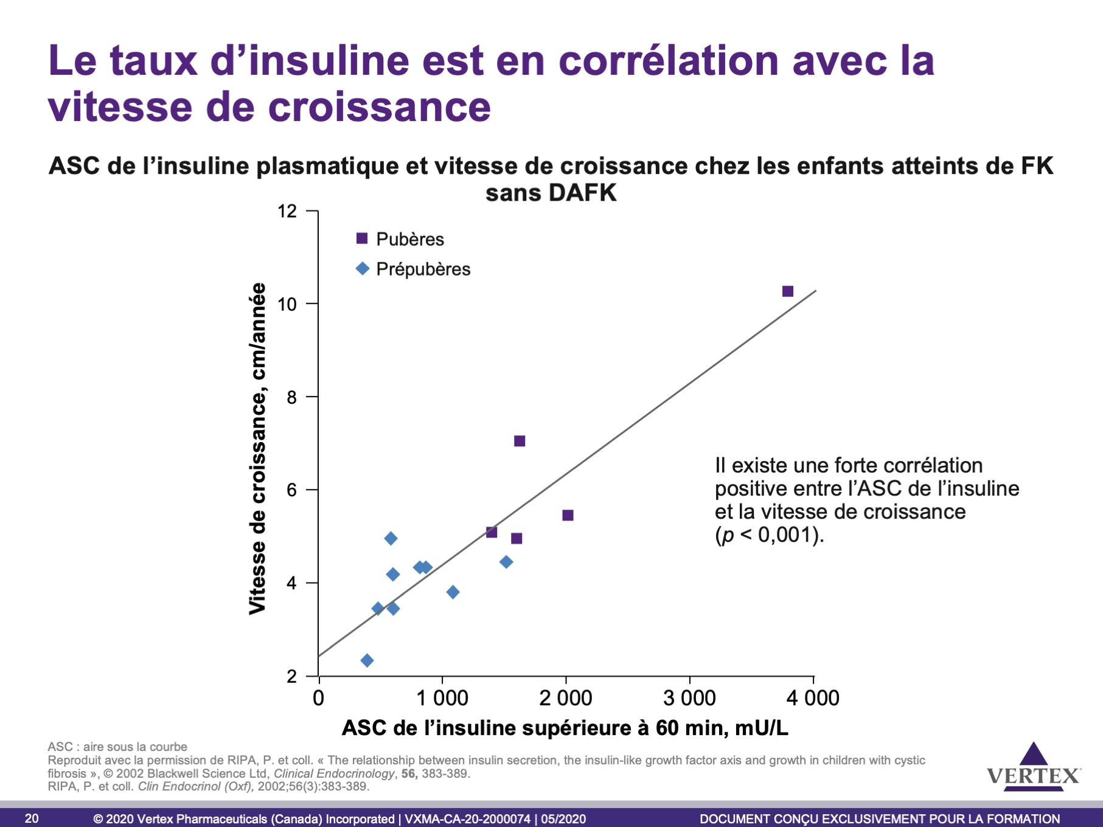
Notes:
Points clés
Même chez les enfants qui ne sont pas atteints de DAFK, l’altération de la sécrétion d’insuline est associée à un taux de croissance inférieur pendant la puberté.
La question est donc de savoir si l’insulinothérapie doit être envisagée avant la déclaration du DAFK.
Autres renseignements
Une diminution de la tolérance au glucose a été observée chez 20 % des enfants atteints de FK.
L’altération de la sécrétion d’insuline était courante (65 %), même chez les enfants dont la tolérance au glucose était normale.
Les valeurs d’IMC étaient adéquates selon l’âge. Par conséquent, c’est la carence en insuline qui semble être à l’origine du problème de croissance, et non la nutrition.
Méthodes
Un groupe de 18 enfants âgés de 9,5 à 15 ans a été soumis à des épreuves d’hyperglycémie et à des prélèvements d’échantillons de sang visant le dosage de l’insuline. Des données sur leur taille, leur poids et leur état pubertaire ont également été recueillies.
Référence
RIPA, P., I. Robertson, D. Cowley, M. Harris, I. B. Masters et A. M. Cotterill. « The relationship between insulin secretion, the insulin-like growth factor axis and growth in children with cystic fibrosis », Clin Endocrinol (Oxf), 2002;56(3):383-389.

Slide 21
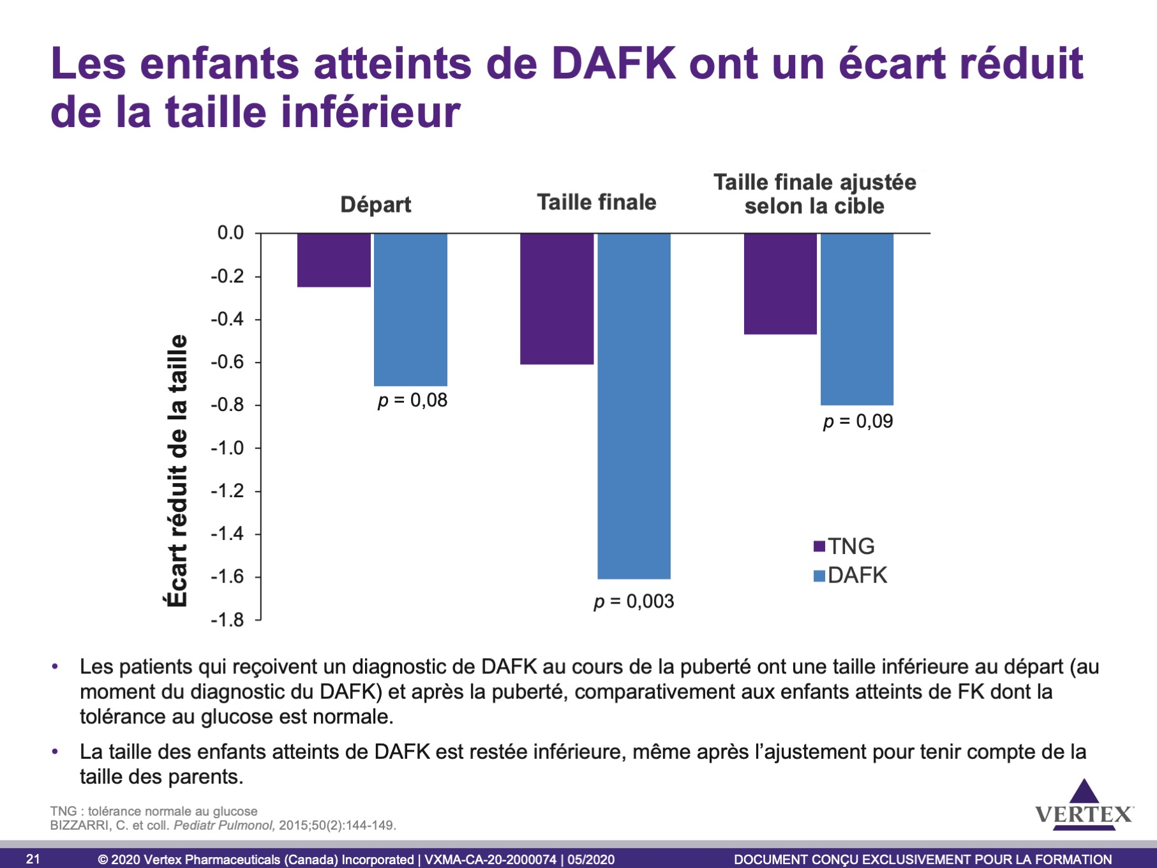
Notes:
Points clés
Le DAFK a un effet négatif sur la croissance au cours de la puberté et sur la taille finale.
L’insulinothérapie intensive amorcée immédiatement après le diagnostic de DAFK ne semble pas être efficace pour normaliser la croissance.
Autres renseignements
Enfants atteints de DAFK¹
L’IMC était également significativement réduit chez les enfants atteints de DAFK, comparativement à ceux dont la tolérance au glucose était normale, tant au départ (au moment du diagnostic du DAFK) (-0,48 ± 1,08 vs 0,2 ± 0,99; p = 0,01) qu’à l’atteinte de la taille finale (-0,49 ± 0,95 vs 0,13 ± 0,89; p = 0,04).
Méthodes
Enfants atteints de DAFK¹
Un groupe de 17 enfants atteints de FK chez qui un DAFK avait récemment été diagnostiqué au cours de la puberté a été comparé à un groupe de 52 enfants atteints de FK dont la tolérance au glucose était normale. Les sujets ont été appariés selon le sexe, l’âge (± 6 mois) et le stade de la puberté (stade 2 ou stades 3-4 sur l’échelle de Tanner).
Le suivi des enfants a été effectué à intervalles de 3 mois jusqu’à l’atteinte de la taille finale, moment correspondant à la fin du suivi.
La taille finale a été définie comme étant la taille atteinte, après la puberté, lorsque la vitesse de croissance était < 1,5 cm par année sur une période d’observation d’au moins 6 mois.
Référence
BIZZARRI, C., E. Montemitro, S. Pedicelli et coll. « Glucose tolerance affects pubertal growth and final height of children with cystic fibrosis », Pediatr Pulmonol, 2015;50(2):144-149.

Slide 22
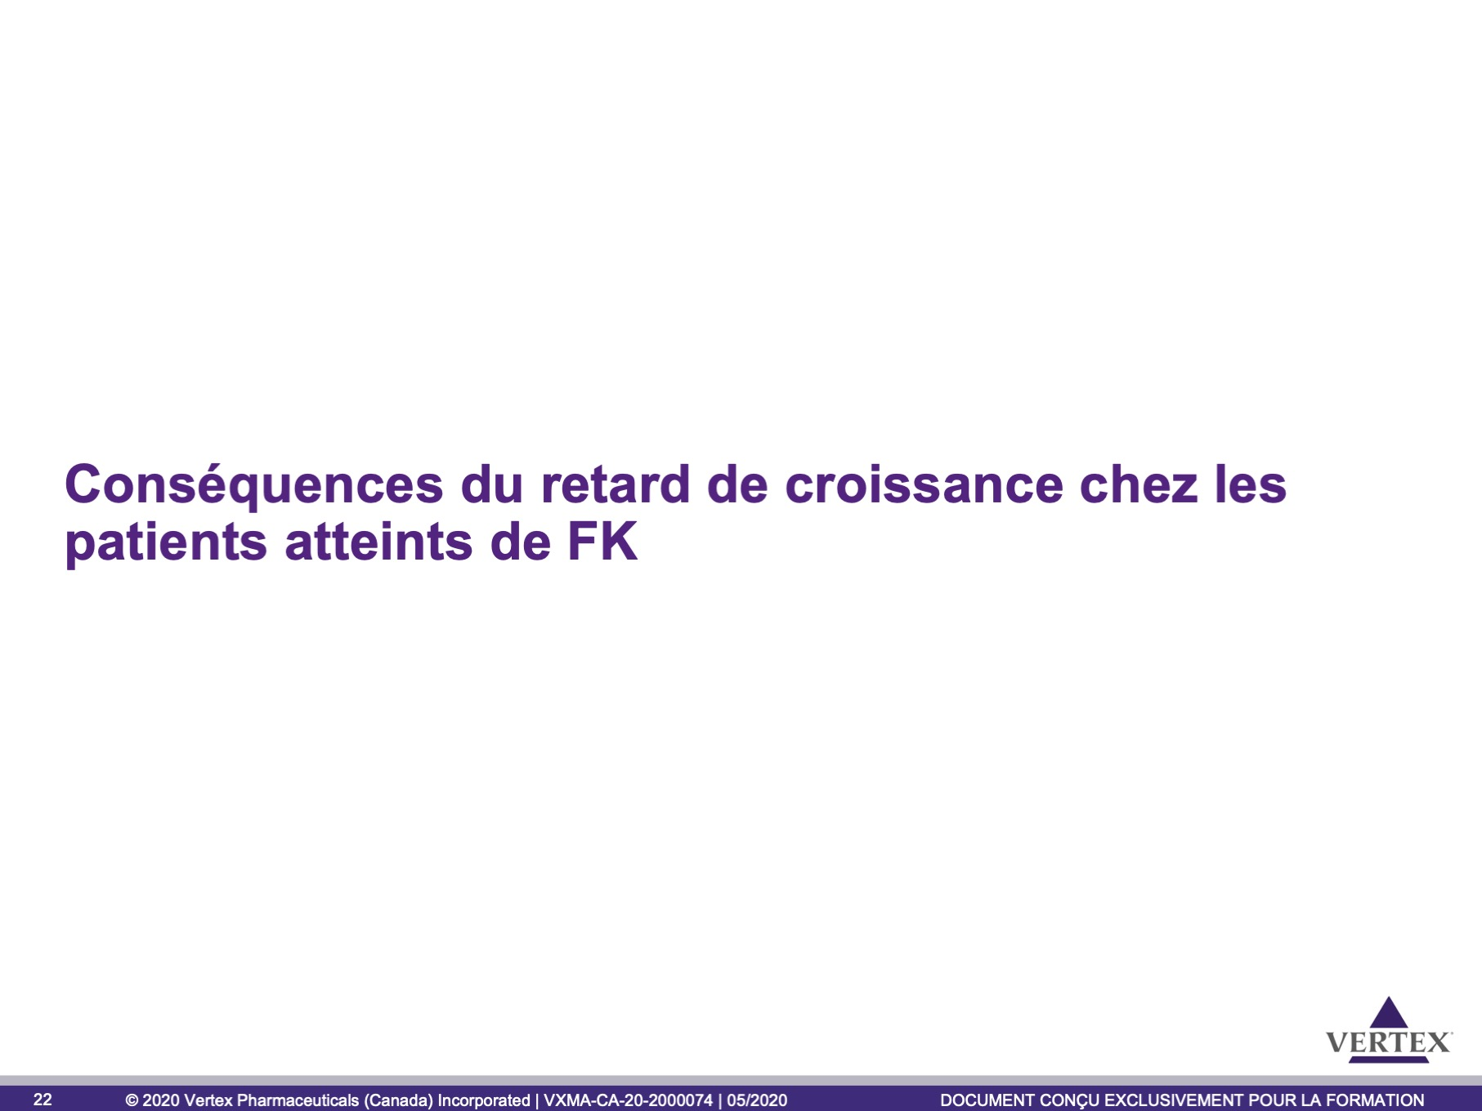

Slide 23
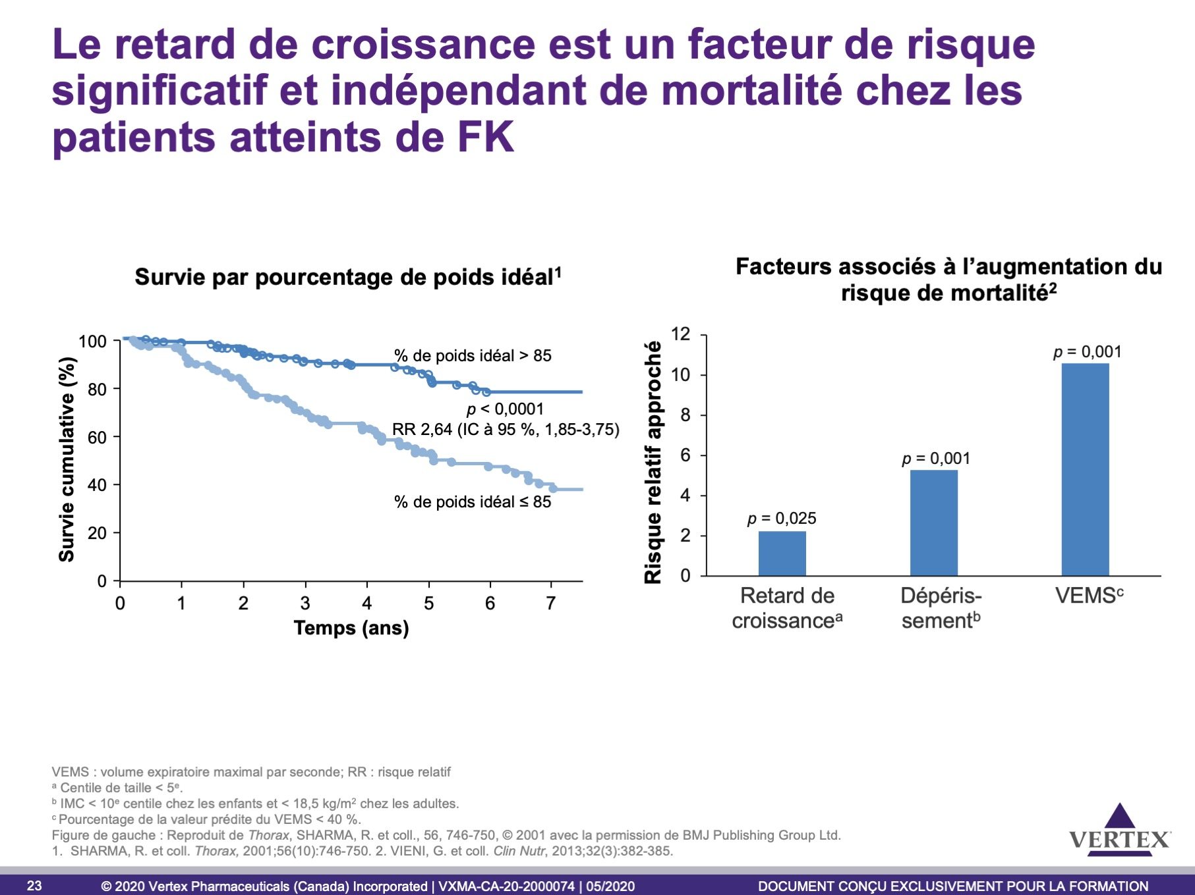
Notes:
Points clés
Quand le poids est inférieur, la survie est moins longue¹.
Les valeurs de taille et d’IMC inférieures sont significativement associées à un taux de mortalité supérieur, un peu comme ce qu’on observe pour la fonction pulmonaire réduite².
Le risque de mortalité est 2 fois plus élevé chez les patients dont la croissance est retardée et 5 fois plus élevé chez ceux qui dépérissent².
Autres renseignements
Analyses du % de poids idéal¹
Un groupe de 584 patients atteints de FK (261 femmes) dont l’âge moyen (É.-T.) était de 21 (7) ans ont fait l’objet d’une étude de 1985 à 1996. Toutes ces femmes étaient suivies dans un centre spécialisé tertiaire.
Nombre ayant le % de poids idéal > 85 = 364
Nombre ayant le % de poids idéal ≤ 85 = 220
La durée moyenne du suivi était de 45 (É.-T. : 27) mois.
Le risque de décès chez les patients atteints de FK dont le poids est inférieur de 85 % de leur poids idéal est significativement supérieur.
En tout, 137 patientes sont décédées (survie à 5 ans, 72 %; IC à 95 %, 67-73).
Analyses multivariables² :
Sur 393 patients atteints de FK âgés de plus de 6 ans, 95 sont décédés et 298 sont vivants.
Dans le cadre des analyses multivariables ajustées, le retard de la croissance (risque relatif approché de 2,22 [IC à 95 %, 1,10-4,46]), le dépérissement (risque relatif approché de 5,27 [IC à 95 %, 2,66-10,41]) et le pourcentage de la valeur prédite du VEMS < 40 % (risque relatif approché de 10,60 [IC à 95 %, 5,43-20,67]) sont des facteurs prédictifs significatifs du risque de mortalité.
Références
SHARMA, R., V. G. Florea, A. P. Bolger et coll. « Wasting as an independent predictor of mortality in patients with cystic fibrosis », Thorax, 2001;56(10):746-750.
VIENI, G., S. Faraci, M. Collura et coll. « Stunting is an independent predictor of mortality in patients with cystic fibrosis », Clin Nutr, 2013;32(3):392-385.

Slide 24
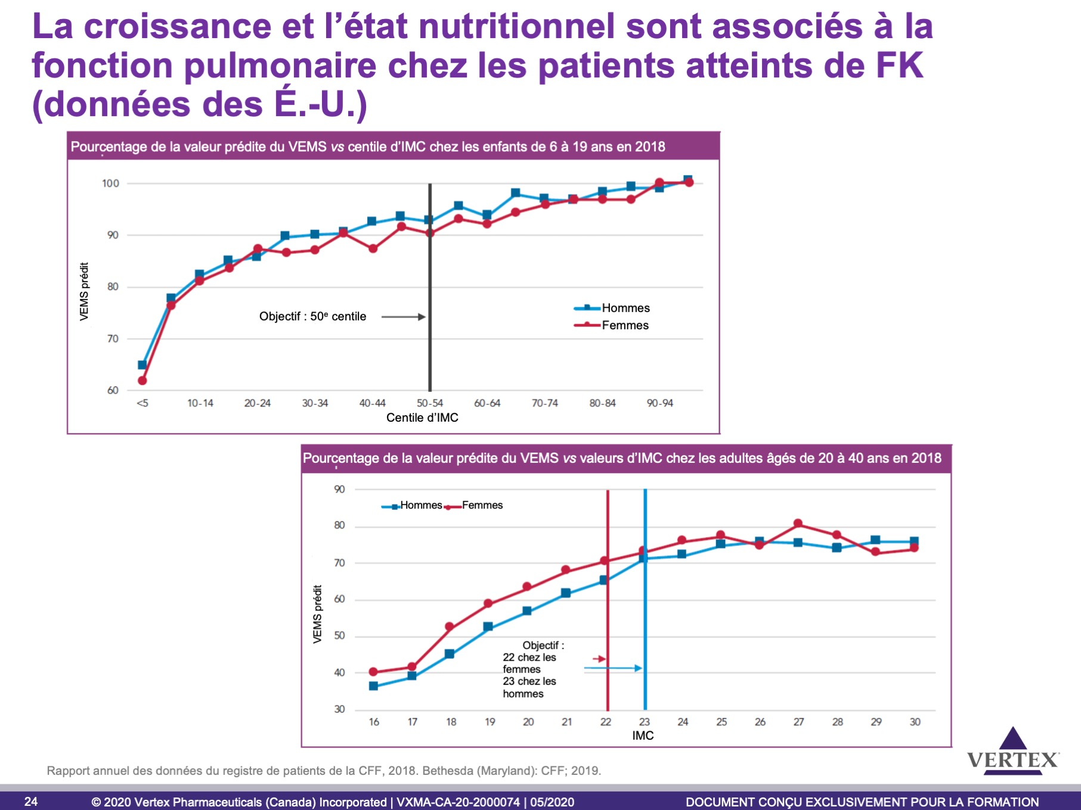
Notes:
Points clés
Des données tirées d’un registre de patients révèlent une étroite association entre un centile d’IMC élevé et une meilleure fonction pulmonaire chez les enfants atteints de FK.
Les graphiques illustrent l’association entre un centile d’IMC élevé et une meilleure fonction pulmonaire chez les enfants de 6 à 19 ans et les adultes de 20 à 40 ans. Les lignes du centre représentent l’objectif du 50e centile d’IMC pour les patients atteints de FK.
Référence
Fibrose kystique Canada. (2018). Registre canadien sur la fibrose kystique, rapport de 2018.
23

Slide 25
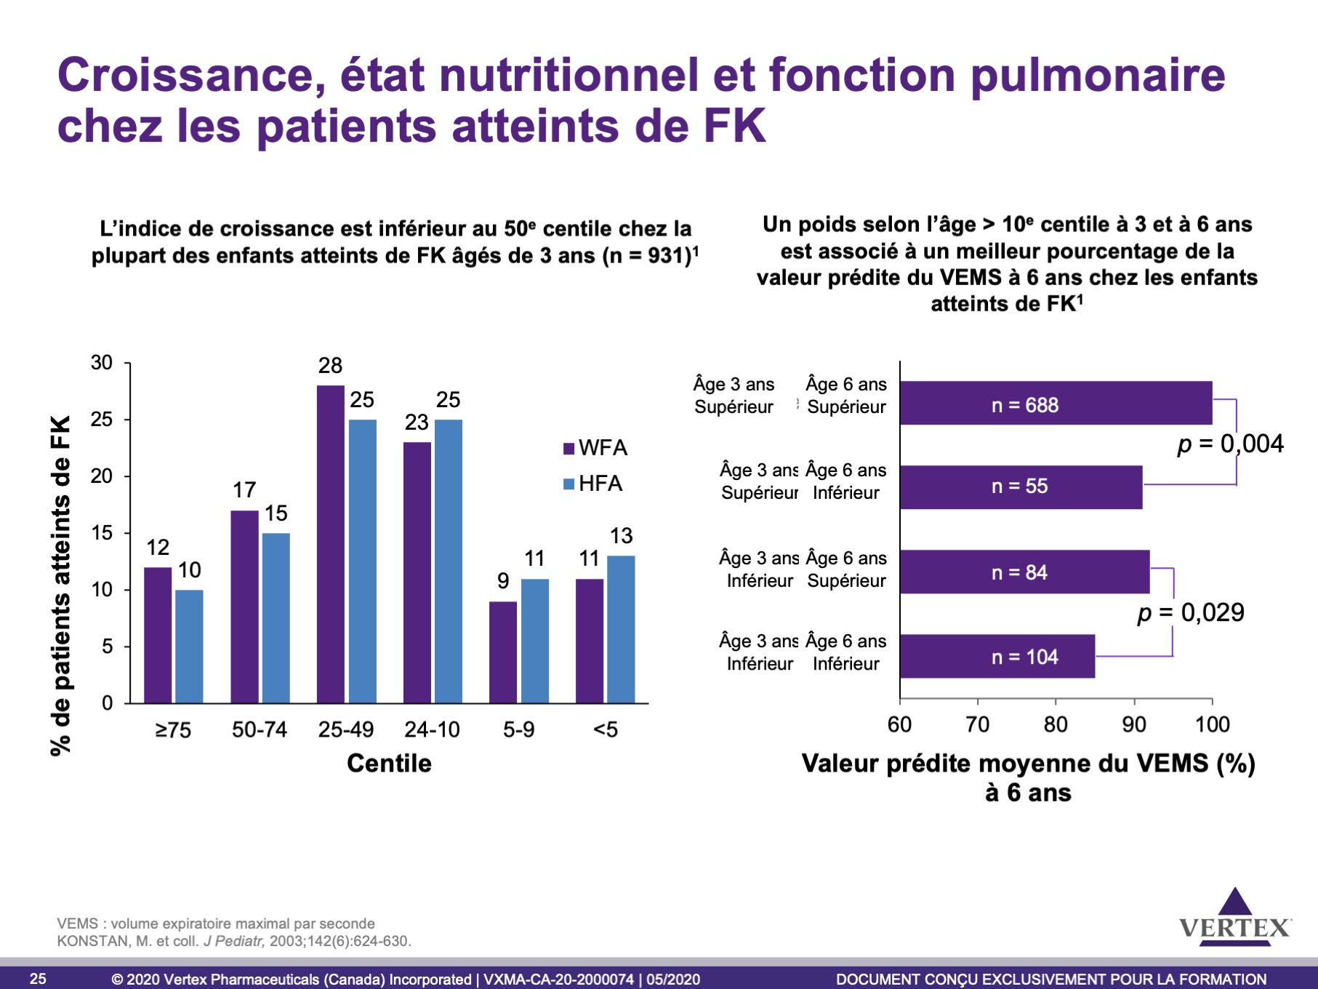
Notes:
Points clés
La carence nutritionnelle est fréquente en présence de FK, en raison de l’insuffisance pancréatique et de la malabsorption¹. Les données révèlent que la croissance et l’état nutritionnel sont étroitement associés à la fonction pulmonaire des enfants atteints de FK^{2, 3}.
La figure de gauche illustre le taux de croissance faible chez les enfants âgés de 3 ans atteints de FK. Des signes de maladie pulmonaire étaient présents chez une proportion importante de patients, même ceux du 75e centile ou plus. Ainsi, l’indice de croissance n’est pas en corrélation avec des signes et des symptômes de maladie pulmonaire à l’âge de 3 ans. Toutefois, à l’âge de 6 ans, les enfants dont la croissance est faible à 3 ans ont une fonction pulmonaire moyenne inférieure (graphique de droite)².
Dans la figure de droite, on peut voir qu’un gain pondéral relatif entre l’âge de 3 et de 6 ans a été associé à une amélioration de la fonction pulmonaire à l’âge de 6 ans (lorsque le VEMS devient une mesure fiable)³.
Ces données laissent croire qu’une intervention nutritionnelle précoce pourrait améliorer la santé pulmonaire^{2, 3}.
Autres renseignements
Une vaste cohorte de patients (n = 931) a été suivie et évaluée de façon prospective afin de mesurer les indices de croissance et la santé pulmonaire, de l’âge de 3 ans à l’âge de 6 ans².
Les données ont révélé que les patients dont les indices de croissance étaient faibles à l’âge de 3 ans présentaient une faible fonction pulmonaire à l’âge de 6 ans. Cette corrélation était la plus évidente avec les mesures du poids selon l’âge².
Les centiles de taille selon l’âge correspondent également à des valeurs inférieures de pourcentage de la valeur prédite du VEMS².
Comme on le voit dans la figure, un gain pondéral relatif réalisé entre 3 et 6 ans était aussi associé à une meilleure fonction pulmonaire à l’âge de 6 ans².
Les enfants dont le poids selon l’âge était supérieur au 10e centile à l’âge de 3 ans et demeurait supérieur au 10e centile à l’âge de 6 ans présentaient les scores VEMS les plus élevés.
Inversement, les enfants dont le poids selon l’âge était inférieur au 10e centile à l’âge de 3 ans et demeurait inférieur au 10e centile à l’âge de 6 ans présentaient les scores VEMS les plus bas.
Références
O’SULLIVAN, B. P., Freedman, S. D. « Cystic fibrosis », Lancet, 2009;373(9678):1891-1904.
KONSTAN, M. W., S. M. Butler, M. E. Wohl et coll. « Growth and nutritional indexes in early life predict pulmonary function in cystic fibrosis », J Pediatr, 2003;142(6):624-630.
UMLAWSKA, W. et coll. Adv Clin Exp Med, 2014;23(5):775-783
24

Slide 26


Slide 27
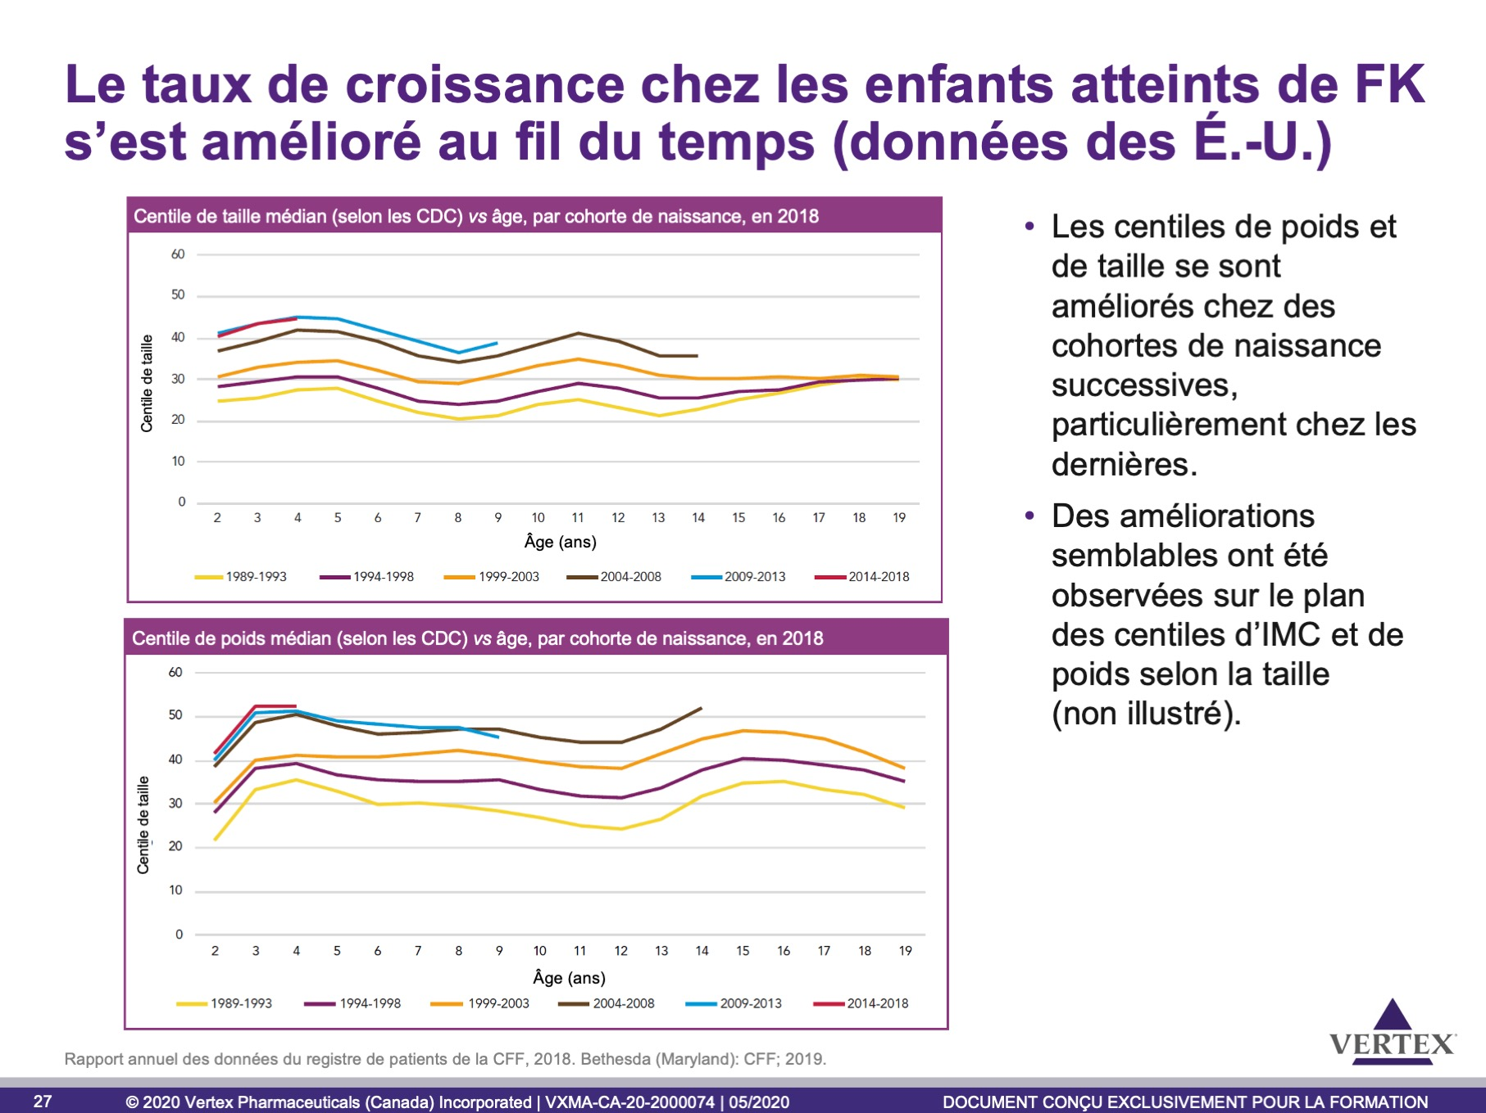
Notes:
Points clés
Les centiles de poids et de taille se sont améliorés chez des cohortes de naissance successives, particulièrement chez les dernières.
De nombreux facteurs peuvent contribuer aux améliorations observées chez les plus jeunes cohortes, y compris l’adoption du dépistage chez les nouveau-nés et les interventions précoces.
Référence
Rapport annuel des données du registre de patients de la CFF, 2018. Bethesda (Maryland): CFF; 2019

Slide 28
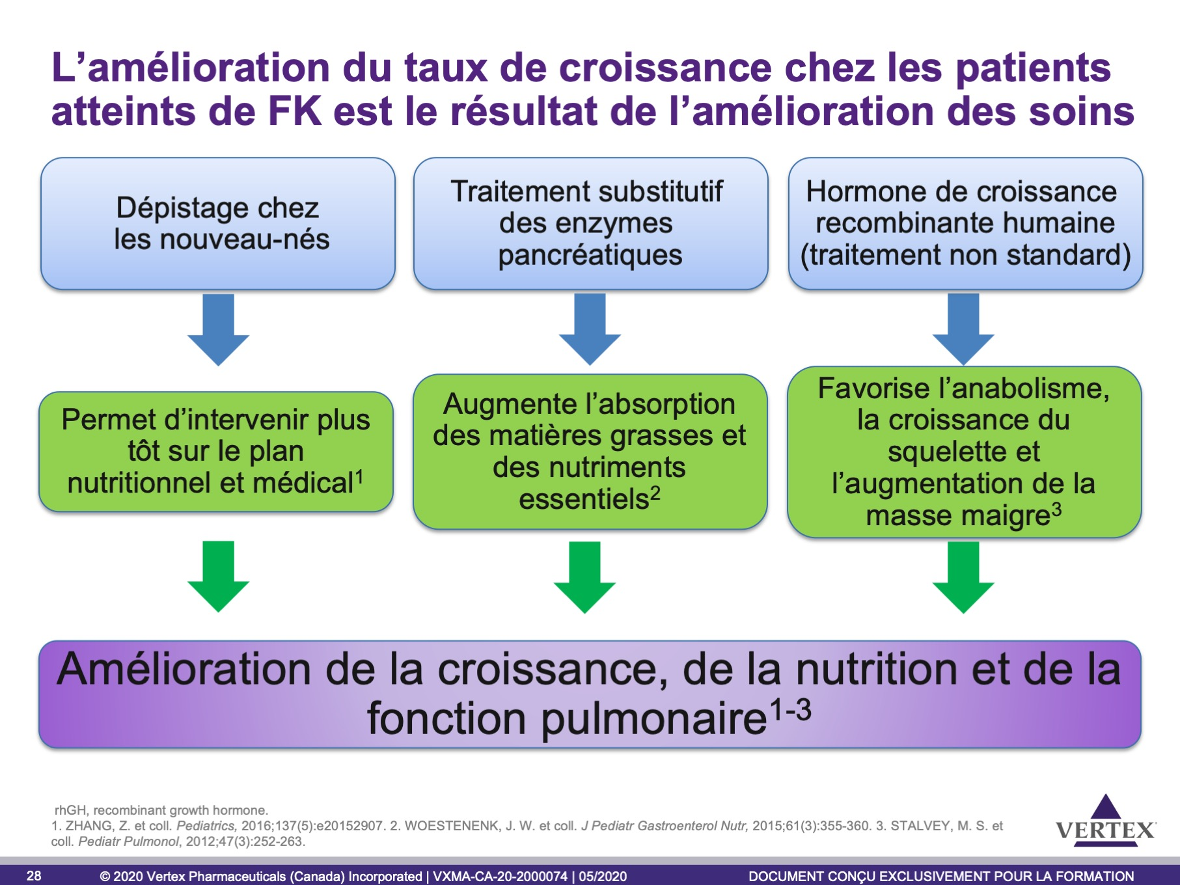
Notes:
Points clés
Le taux de croissance chez les patients atteints de FK s’est amélioré au fil du temps grâce :
au dépistage chez les nouveau-nés, qui permet d’intervenir plus tôt sur le plan nutritionnel et médical¹;
à l’administration du traitement substitutif des enzymes pancréatiques, qui augmente l’absorption des nutriments².
L’hormone de croissance s’est également révélée efficace pour augmenter la croissance³, mais elle n’est plus considérée comme un traitement standard.
Références
ZHANG, Z., M. J. Lindstrom, P. M. Farrell et coll. « Pubertal height growth and adult height in cystic fibrosis after newborn screening », Pediatrics, 2016;137(5).
WOESTENENK, J. W., C. K. van der Ent et R. H. Houwen. « Pancreatic enzyme replacement therapy and coefficient of fat absorption in children and adolescents with cystic fibrosis », J Pediatr Gastroenterol Nutr, 2015;61(3):355-360.
STALVEY, M. S., R. D. Anbar, M. W. Konstan et coll. « A multi-center controlled trial of growth hormone treatment in children with cystic fibrosis », Pediatr Pulmonol, 2012;47(3):252-263.

Slide 29

Notes:
Points clés
Un sous-comité de la CFF sur la croissance et la nutrition a analysé les recommandations sur l’apport énergétique et le traitement substitutif des enzymes pancréatiques¹.
En tout, 57 articles sur des sujets liés à l’apport énergétique et 10 articles admissibles sur le traitement substitutif des enzymes pancréatiques ont été analysés¹.
Le comité a trouvé des données probantes sur le lien entre l’apport énergétique accru et l’amélioration du gain pondéral.
Chez les enfants âgés > 2 ans, la CFF recommande un apport énergétique supérieur à la norme pour la population générale¹.
Une amélioration de l’état relativement au poids a été associée à un apport de 110 % à 200 % des besoins énergétiques de la population en bonne santé d’âge similaire, du même sexe et de taille comparable¹. Un groupe australien a également noté qu’un apport de 110 à 200 % avait été associé à une amélioration de la croissance. Toutefois, les estimations individuelles doivent être prises en compte².
Chez les enfants âgés de 1 à 12 ans qui présentent un retard de croissance, la CFF recommande un traitement intensif avec intervention comportementale associée à des conseils de nutrition pour favoriser le gain pondéral¹.
Le sous-comité recommande l’utilisation des lignes directrices actuelles fondées sur un consensus pour le traitement substitutif des enzymes pancréatiques.
Ces lignes directrices suggèrent de 500 à 2 500 unités de lipase par kg de poids corporel, par repas, ou < 10 000 unités de lipase par kg de poids corporel, par jour, ou < 4 000 unités de lipase par gramme de graisse alimentaire, par jour¹.
Des recommandations semblables ont été formulées par des groupes européens et australiens²⁻³.
Référence
STALLINGS, V. A. et coll. J Am Diet Assoc, 2008;108(5):832-839.
« Australasian Clinical Practice Guidelines for Nutrition in Cystic Fibrosis », septembre 2006.
SERMET-GAUDELUS, I. et coll. J Cyst Fibros, 2010;9:323-329.

Slide 30

Notes:
Points clés
Les étapes suivantes doivent être suivies pour surveiller l’état nutritionnel des nourrissons atteints de FK.
Calculer le gain pondéral moyen quotidien et comparer le résultat avec les valeurs prévues. Si le poids prévu n’est pas atteint, passer à l’ÉTAPE 2.
Comparer les valeurs de l’apport aux résultats des nourrissons normaux bien nourris. Passer à l’ÉTAPE 3.
Augmenter la densité calorique et la dose du traitement substitutif des enzymes pancréatiques. Envisager d’autres causes du faible poids du patient. Passer à l’ÉTAPE 4.
Assurer un suivi étroit du patient toutes les 2 à 6 semaines. Discuter avec la famille du patient de l’installation d’une sonde de gastrostomie pour augmenter l’apport calorique.
Référence
BOROWITZ, D., K. A. Robinson, M. Rosenfeld et coll. « Cystic Fibrosis Foundation evidence-based guidelines for management of infants with cystic fibrosis », J Pediatrics, 2009;155(6):S73-S93.

Slide 31
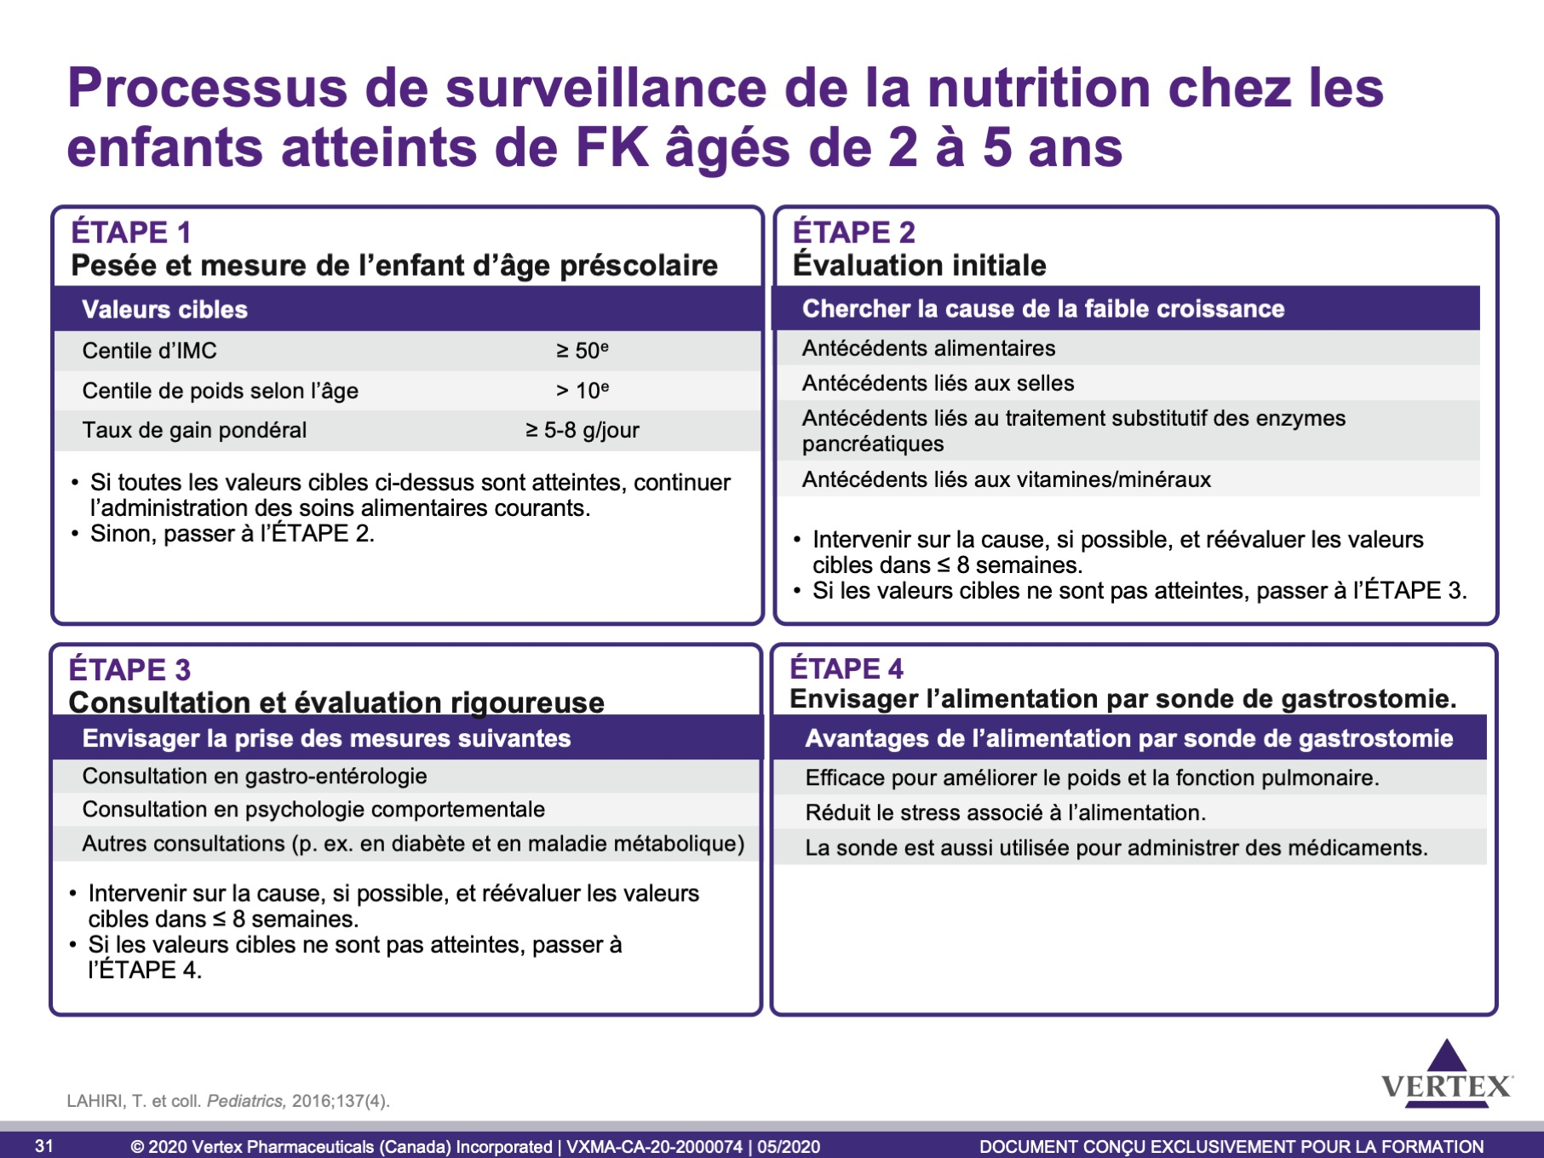
Notes:
Points clés
Les étapes suivantes doivent être suivies pour surveiller l’état nutritionnel des enfants (d’âge préscolaire) atteints de FK.
Calculer le centile d’IMC, le centile de poids selon l’âge et le taux de gain pondéral. Si les valeurs sont inférieures aux valeurs cibles, passer à l’ÉTAPE 2.
Évaluation initiale : chercher la cause des valeurs faibles de croissance. Intervenir sur les causes possibles et réévaluer les valeurs dans ≤ 8 semaines. Si les valeurs sont encore inférieures aux valeurs cibles, passer à l’ÉTAPE 3.
Envisager l’intervention de consultants de l’externe pour pousser l’exploration visant à trouver la cause des valeurs faibles de croissance. Si les valeurs ne se sont pas améliorées à la semaine 8, passer à l’ÉTAPE 4.
Discuter avec la famille du patient de l’installation d’une sonde de gastrostomie pour augmenter l’apport calorique.
Référence
LAHIRI, T., S. E. Hempstead, C. Brady et coll. « Clinical Practice Guidelines from the Cystic Fibrosis Foundation for preschoolers with cystic fibrosis », Pediatrics, 2016;137(4).

Slide 32
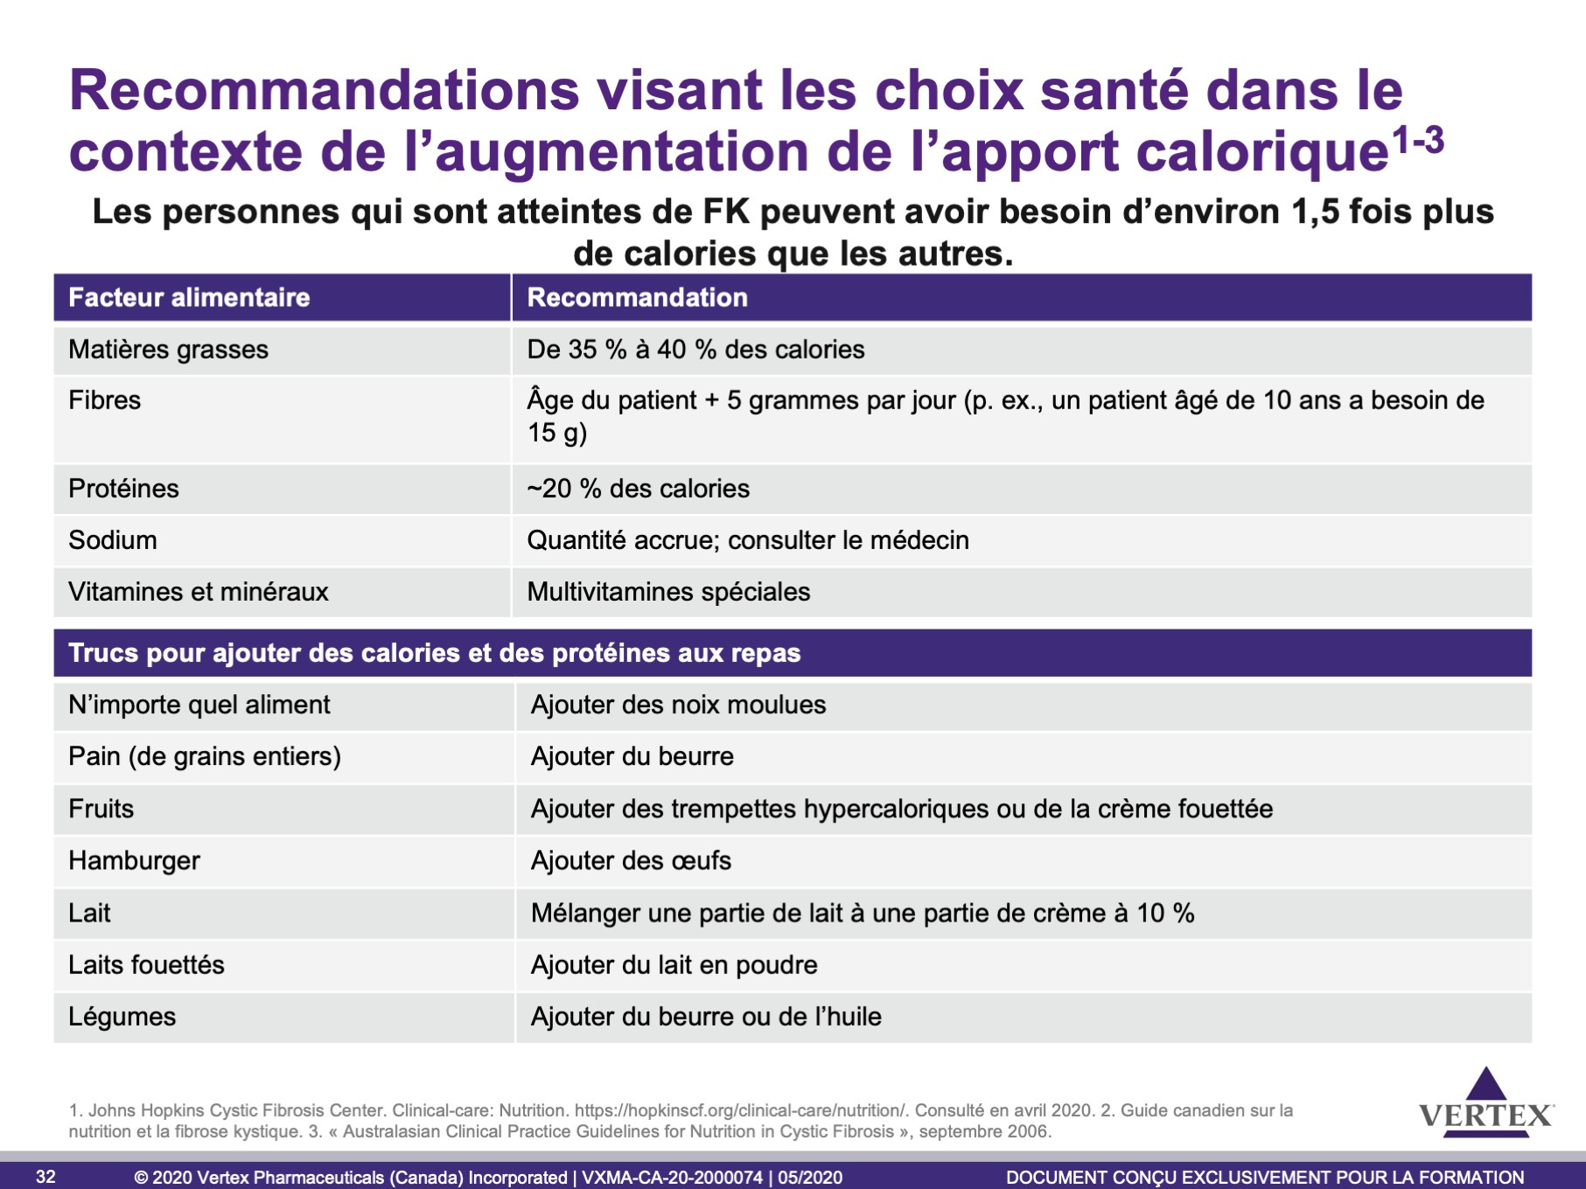
Notes:
Points clés
Les personnes qui sont atteintes de FK peuvent avoir besoin d’environ 1,5 fois plus de calories que les autres.
L’augmentation de l’apport en matières grasses, en fibres, en protéines et en sodium et la prise de multivitamines spéciales sont également recommandées.
Pour augmenter la teneur en calories des repas ordinaires, ceux-ci peuvent être agrémentés d’extras, comme des noix, du beurre, des œufs, etc.
Référence
Johns Hopkins Cystic Fibrosis Center. « Keeping Healthy: Nutrition ». http://www.hopkinscf.org/living-with-cf-kids/keeping-healthy-kids/nutrition-kids/. Consulté en avril 2020.
Guide canadien sur la nutrition et la fibrose kystique.
« Australasian Clinical Practice Guidelines for Nutrition in Cystic Fibrosis », septembre 2006.

Slide 33
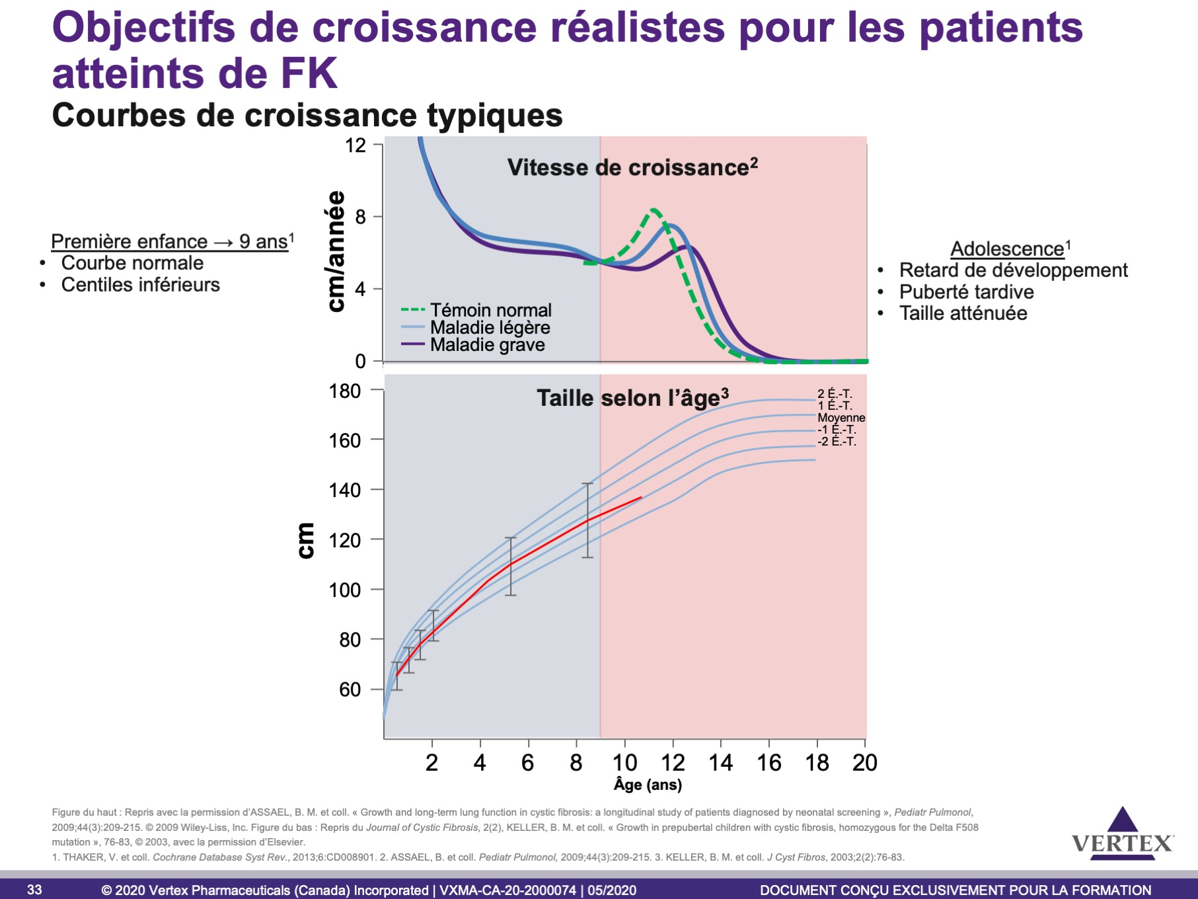
Notes:
Points clés¹
Après la première enfance, le taux de croissance des enfants atteints de FK suit une courbe normale jusqu’à ce qu’ils aient 9 ans, mais leur centile de taille est tout de même inférieur.
Le retard de croissance devient plus grave pendant l’adolescence, s’accompagnant d’un retard de maturation squelettique, d’une puberté tardive, d’un retard de la poussée de croissance associée à la puberté et d’un retard de l’atteinte de la taille adulte.
Autres renseignements
Graphique de la vitesse de croissance²
Courbes de vitesse de croissance chez les filles atteintes de FK qui ont survécu jusqu’à l’âge adulte
Chez les patients atteints de FK, le déclenchement et le pic de la prépuberté surviennent plus tard que chez les témoins en bonne santé.
De plus, chez les patients atteints d’une forme grave de la maladie, le déclenchement et le pic de la prépuberté surviennent plus tard et à une vitesse légèrement inférieure, comparativement aux patients atteints d’une forme légère de la maladie.
Chez les patients atteints d’une forme grave de la maladie, le pic survient environ 8 mois plus tard que chez les patients atteints d’une forme légère de la maladie.
La vitesse d’atteinte du pic est inférieure de 1,3 cm/année (vs les patients atteints d’une forme légère de la maladie) et de 2,0 cm/année (vs les témoins en bonne santé).
La gravité de la maladie a été déterminée à l’aide du pourcentage de la valeur prédite du VEMS. En présence d’un pourcentage de la valeur prédite du VEMS systématiquement supérieur à 50 %, on a conclu à une forme légère de la maladie. En présence d’un pourcentage de la valeur prédite du VEMS < 50 % lors d’au moins 4 évaluations consécutives, sans rétablissement, on a conclu à une forme grave de la maladie.
Forme légère, n = 56; forme grave, n = 56
Les données cliniques ont été tirées de façon rétrospective des dossiers des patients du centre de FK de la région de Vaneto (Italie) en 1989. Tous les patients étaient nés entre 1973 et 1985.
Les valeurs liées à la taille et à l’âge ont été consignées lors de visites de suivi courantes. La moyenne de ces valeurs et de celles de patients de classes d’âge correspondantes à 3 mois près a ensuite été calculée.
Graphique de la taille selon l’âge³
Les enfants qui sont atteints de FK (homozygotes pour la mutation F508del) ont un écart réduit moyen significativement plus faible pour ce qui est de la taille, peu importe l’âge, que la population non atteinte de la maladie.
Un groupe de 35 personnes atteintes de FK nées entre 1982 et 1996 et homozygotes pour la mutation F508del a été suivi aux cliniques externes de FK de l’hôpital pour enfants de Berne. Le poids et la taille des patients ont été mesurés à 1 an, 1,5 an, 2 ans, 5 ans, 8 ans et 11 ans.
Les données tirées de la première étude longitudinale de Zurich sur la croissance et le développement ont été utilisées comme références.
Références
THAKER, V., A. L. Haagensen, B. Carter, Z. Fedorowicz et B. W. Houston. « Recombinant growth hormone therapy for cystic fibrosis in children and young adults », Cochrane Database Syst Rev, 2013;6:CD008901.
ASSAEL, B. M., G. Casazza, P. Iansa, S. Volpi et S. Milani. « Growth and long-term lung function in cystic fibrosis: a longitudinal study of patients diagnosed by neonatal screening », Pediatr Pulmonol, 2009;44(3): 209-215.
KELLER, B. M., C. C. Aebischer, R. Kraemer et M. H. Schöni. « Growth in prepubertal children with cystic fibrosis, homozygous for the Delta F508 mutation », J Cyst Fibros, 2003;2(2):76-83.

Slide 34

Notes:
Points clés
Recommandations sur le moment d’envisager la consultation chez les patients atteints de FK, selon leurs centiles d’IMC et de poids selon l’âge
Si l’IMC est < 50e centile ou si le poids selon l’âge est < 10e centile, l’intervention urgente d’un nutritionniste est recommandée.
Les enfants dont l’état nutritionnel est toujours risqué malgré les interventions pulmonaires, sociales et alimentaires doivent être adressés à un ou plusieurs des spécialistes suivants pour évaluation.
Gastroentérologue pédiatrique
Endocrinologue
Thérapeute comportemental
Si la supplémentation par voie orale ne donne pas lieu à un apport calorique permettant un gain pondéral adéquat, l’alimentation par voie entérale, par l’intermédiaire d’une sonde de gastrostomie, doit être envisagée.
Référence
LAHIRI, T., S. E. Hempstead, C. Brady et coll. « Clinical Practice Guidelines from the Cystic Fibrosis Foundation for preschoolers with cystic fibrosis », Pediatrics, 2016;137(4).

Slide 35
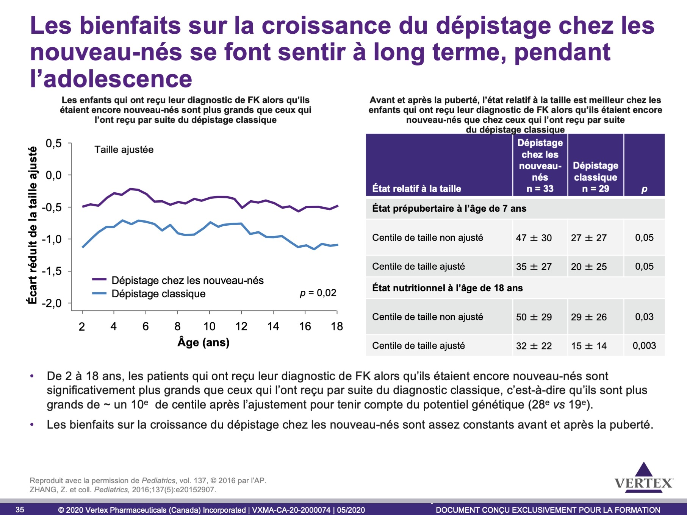
Notes:
Point clé
Tout au long de l’enfance et de l’adolescence, les enfants qui reçoivent leur diagnostic de FK alors qu’ils sont encore nouveau-nés sont plus grands que ceux dont le dépistage repose sur l’évaluation des symptômes.
Autres renseignements
n = 107 Enfants atteints de FK qui ont été recrutés et suivis pendant la puberté dans le cadre d’un projet d’étude à répartition aléatoire contrôlée mené au Wisconsin, c’est-à-dire l’étude longitudinale prospective lancée en 1985 pour évaluer les bienfaits et les risques du dépistage de la FK chez les nouveau-nés
Chez les enfants affectés au groupe soumis au dépistage, le diagnostic précoce de la FK a été établi alors qu’ils étaient nouveau-nés. Chez les enfants du groupe témoin, le diagnostic de FK avait généralement été posé à l’aide de méthodes classiques (p. ex. par l’analyse des signes et des symptômes de FK).
Ces données ne concernent que les enfants atteints d’insuffisance pancréatique, sous-groupe le plus susceptible de tirer parti du dépistage chez le nouveau-né.
Référence
ZHANG, Z., M. J. Lindstrom, P. M. Farrell et coll. « Pubertal height growth and adult height in cystic fibrosis after newborn screening », Pediatrics, 2016;137(5).

Slide 36
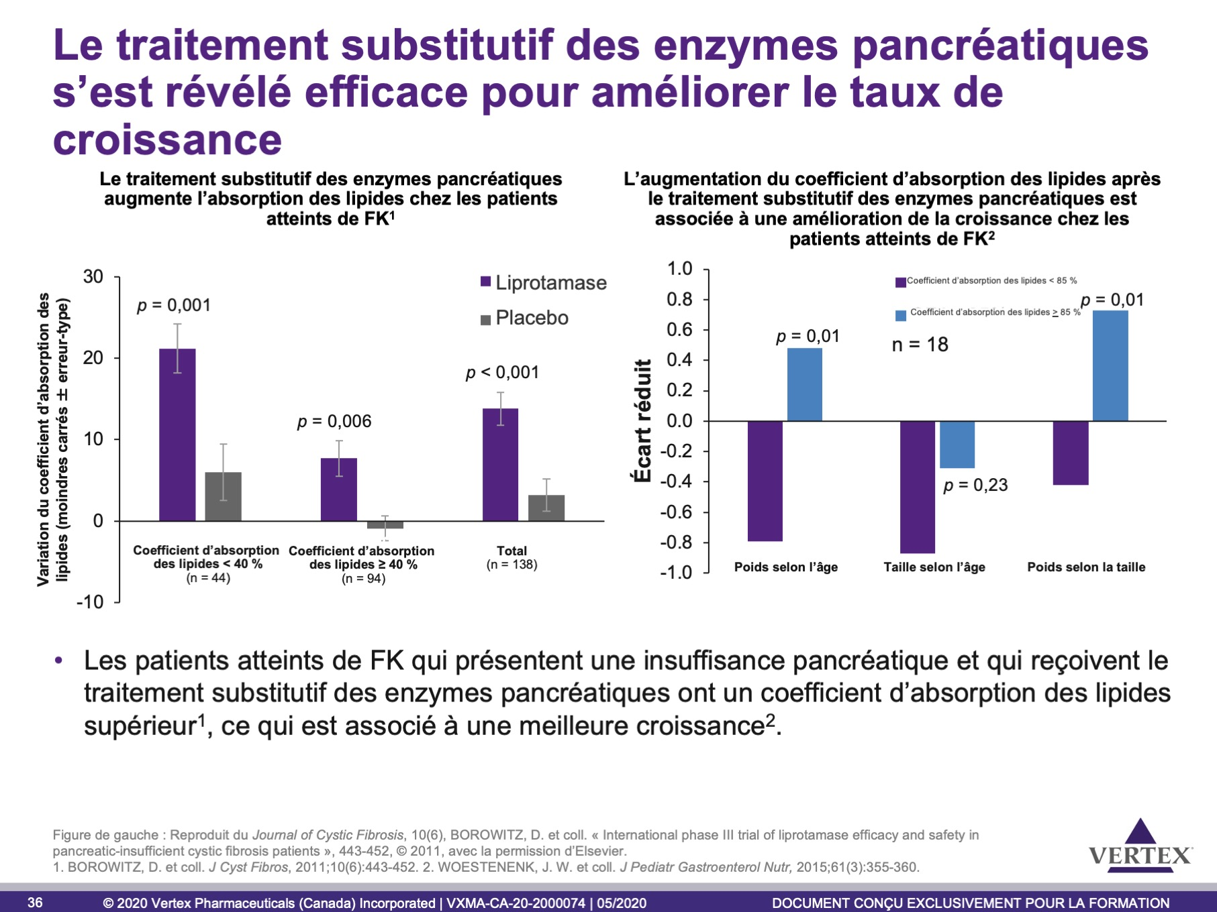
Notes:
Points clés
La plupart des patients atteints de FK présentent une insuffisance du pancréas exocrine et ont besoin du traitement substitutif des enzymes pancréatiques pour pouvoir digérer et absorber les nutriments¹. L’absorption est surveillée par la détermination du coefficient d’absorption des lipides.
Les patients atteints de FK qui prenaient la liprotamase comme traitement substitutif des enzymes pancréatiques ont présenté une absorption supérieure des lipides, conformément au coefficient d’absorption des lipides¹.
Chez les patients dont le coefficient d’absorption des lipides était < 40 % au départ, le traitement substitutif des enzymes pancréatiques a permis d’augmenter ce coefficient en moyenne de 21,2 %, comparativement à une augmentation de seulement 6,0 % dans le groupe placebo (p = 0,001).
Chez les patients dont le coefficient d’absorption des lipides était ≥ 40 % au départ, le traitement substitutif des enzymes pancréatiques a permis d’augmenter ce coefficient en moyenne de 7,7 %, comparativement à une réduction de 0,9 % dans le groupe placebo (p = 0,006).
En général, le traitement substitutif des enzymes pancréatiques a permis d’augmenter le coefficient d’absorption des lipides de 13,8 %, comparativement à 3,2 % dans le groupe placebo pour tous les patients (p < 0,001).
Les patients dont le coefficient d’absorption des lipides était < 85 % lors de 3 évaluations annuelles consécutives avaient un score d’écart réduit significativement plus faible de poids selon l’âge et de poids selon la taille que les patients dont le coefficient d’absorption des lipides était ≥ 85 %².
En tout, 224 patients (âgés de 0 à 17 ans) atteints de FK et d’insuffisance pancréatique et recevant le traitement substitutif des enzymes pancréatiques ont été analysés.
Sur 170 analyses, au moins 2 évaluations annuelles consécutives ayant pour résultat un coefficient d’absorption des lipides < 85 % lors de la première analyse étaient disponibles. Lors d’une intervention, la dose du traitement substitutif des enzymes pancréatiques a été ajustée chez presque tous ces patients.
Une deuxième et une troisième intervention ont été réalisées si le coefficient d’absorption des lipides demeurait inférieur à 85 %.
Les données du suivi d’une troisième intervention étaient disponibles pour 18 analyses (illustrées dans le graphique).
Autres renseignements
Le coefficient d’absorption des lipides correspond au ratio apport/élimination des lipides. Quand il est faible, le coefficient d’absorption des lipides est un indicateur de malabsorption.
Gauche¹
La liprotamase est un nouveau traitement substitutif des enzymes pancréatiques d’origine non porcine conçu relativement à la pureté et pour permettre la standardisation précise de la posologie.
n = 138 Les patients atteints de FK (chlorure dans la sueur > 60 mmol/L ou ayant 2 mutations causant la FK) qui avaient > 7 ans, qui présentaient une insuffisance pancréatique (élastase fécale ≤ 100 µg/g de fèces) et dont le coefficient d’absorption des lipides était ≤ 80 % alors qu’ils ne prenaient pas d’enzymes, étaient admissibles.
Références
BOROWITZ, D., C. Stevens, L. R. Brettman et coll. « International phase III trial of liprotamase efficacy and safety in pancreatic-insufficient cystic fibrosis patients », J Cyst Fibros, 2011;10(6):443-452.
WOESTENENK, J. W., C. K. van der Ent et R. H. Houwen. « Pancreatic enzyme replacement therapy and coefficient of fat absorption in children and adolescents with cystic fibrosis », J Pediatr Gastroenterol Nutr, 2015;61(3):355-360.

Slide 37
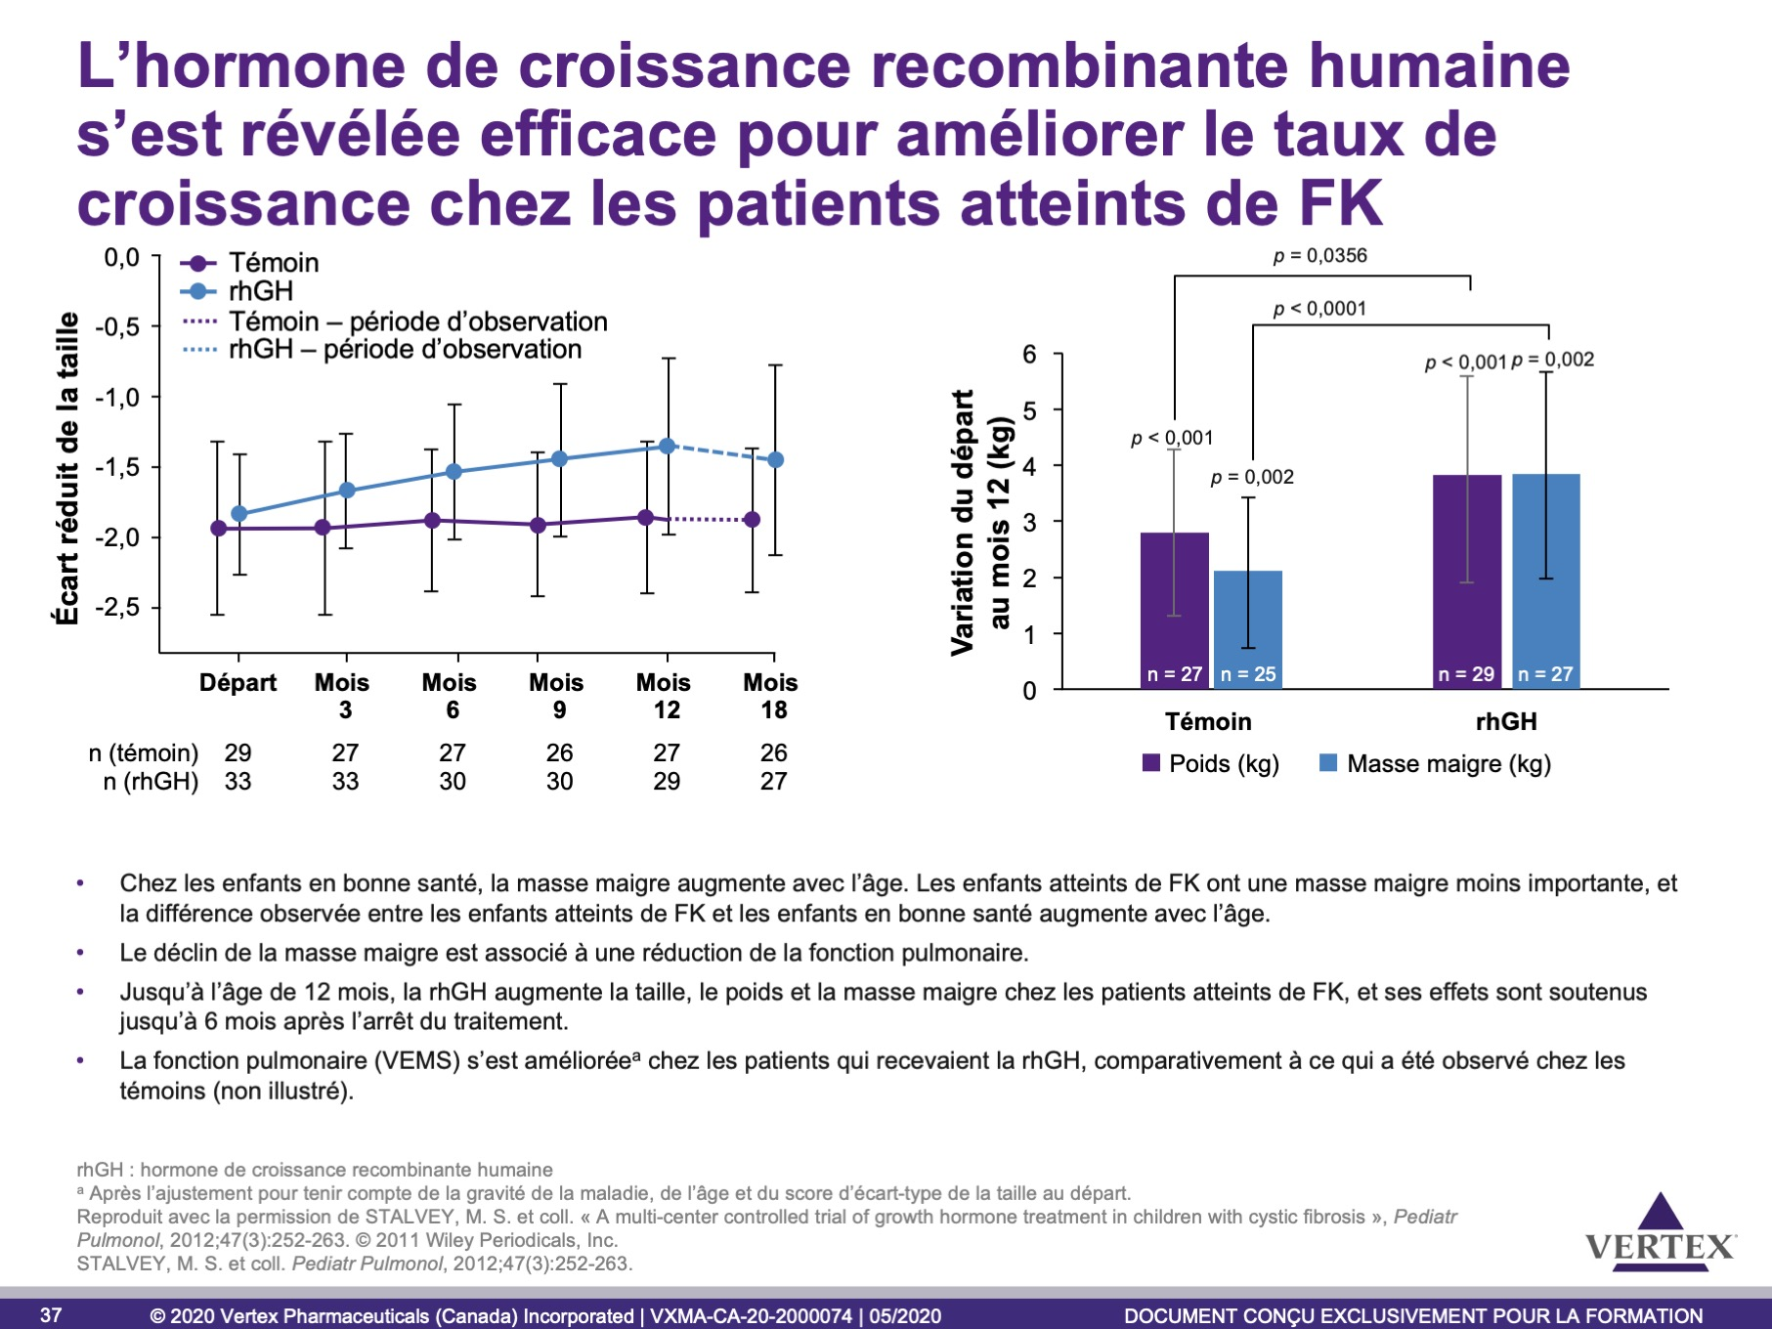
Notes:
Points clés
L’écart réduit moyen de la taille dans le groupe rhGH a augmenté de 0,5 ± 0,4 à 12 mois (p < 0,001). L’écart réduit de la taille du groupe témoin n’a pas changé.
Le poids a augmenté de 3,8 ± 1,8 vs 2,8 ± 1,5 kg dans le groupe rhGH vs le groupe témoin (p = 0,0356).
La masse maigre a augmenté de 3,8 ± 1,8 vs 2,1 ± 1,4 kg dans le groupe rhGH vs le groupe témoin (p = 0,0002).
Autres renseignements
Cette étude était une étude clinique multicentrique ouverte et contrôlée visant à comparer les résultats chez des enfants prépubères âgés de < 14 ans atteints de FK répartis selon un ratio de 1:1 pour recevoir tous les jours la rhGH (Nutropin AQ) ou aucun traitement pendant 12 mois, suivi d’une période d’observation de 6 mois. n = 68
Les variations de la tolérance au glucose étaient semblables dans les cohortes témoin et rhGH (non illustré).
Référence
STALVEY, M. S., R. D. Anbar, M. W. Konstan et coll. « A multi-center controlled trial of growth hormone treatment in children with cystic fibrosis », Pediatr Pulmonol, 2012;47(3):252-263.

Slide 38
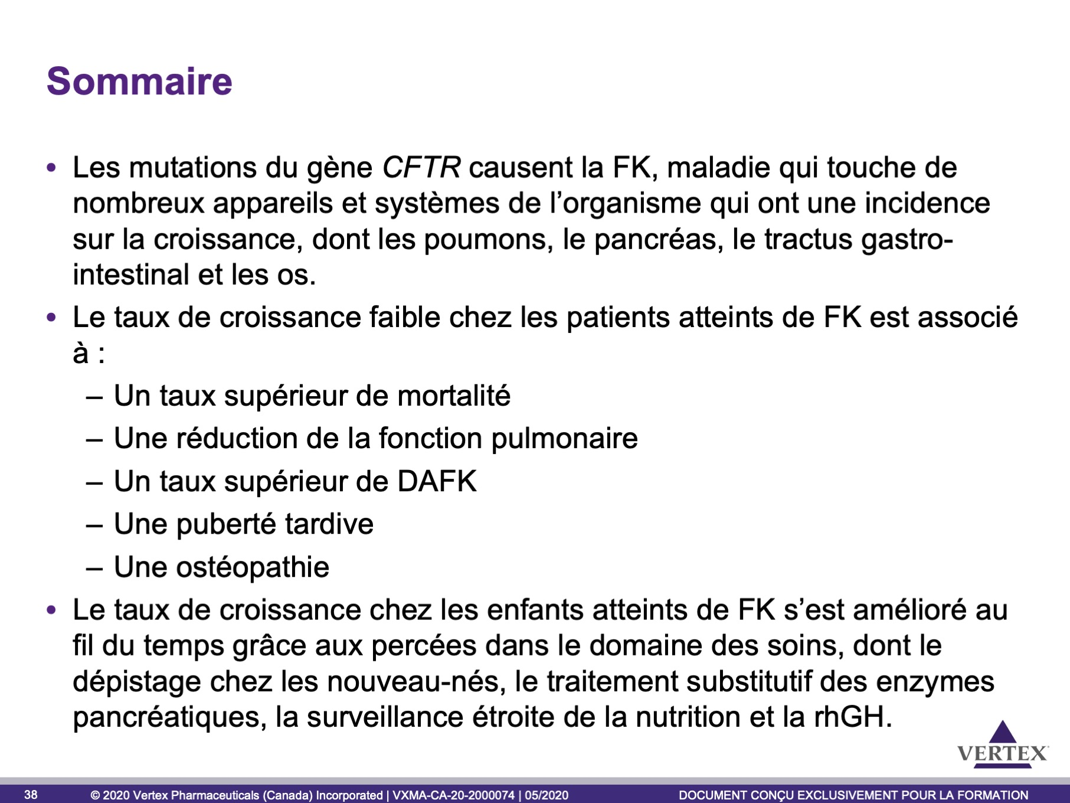

Slide 39


Slide 40


Slide 41
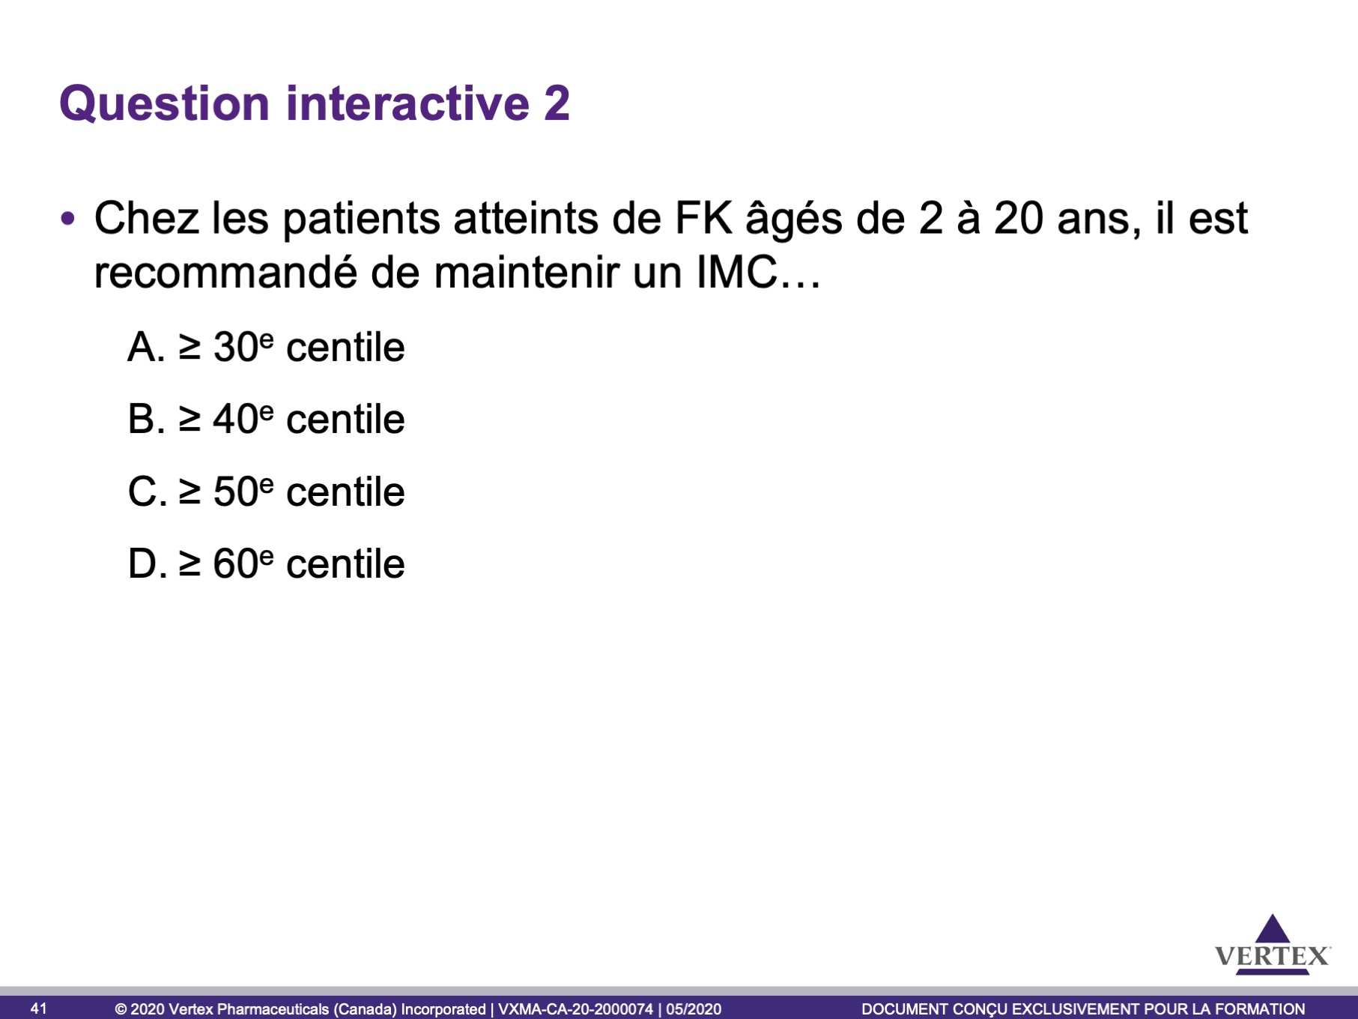

Slide 42
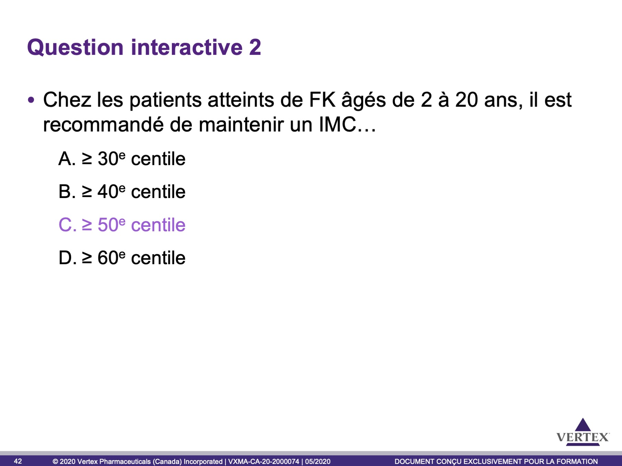

Slide 43
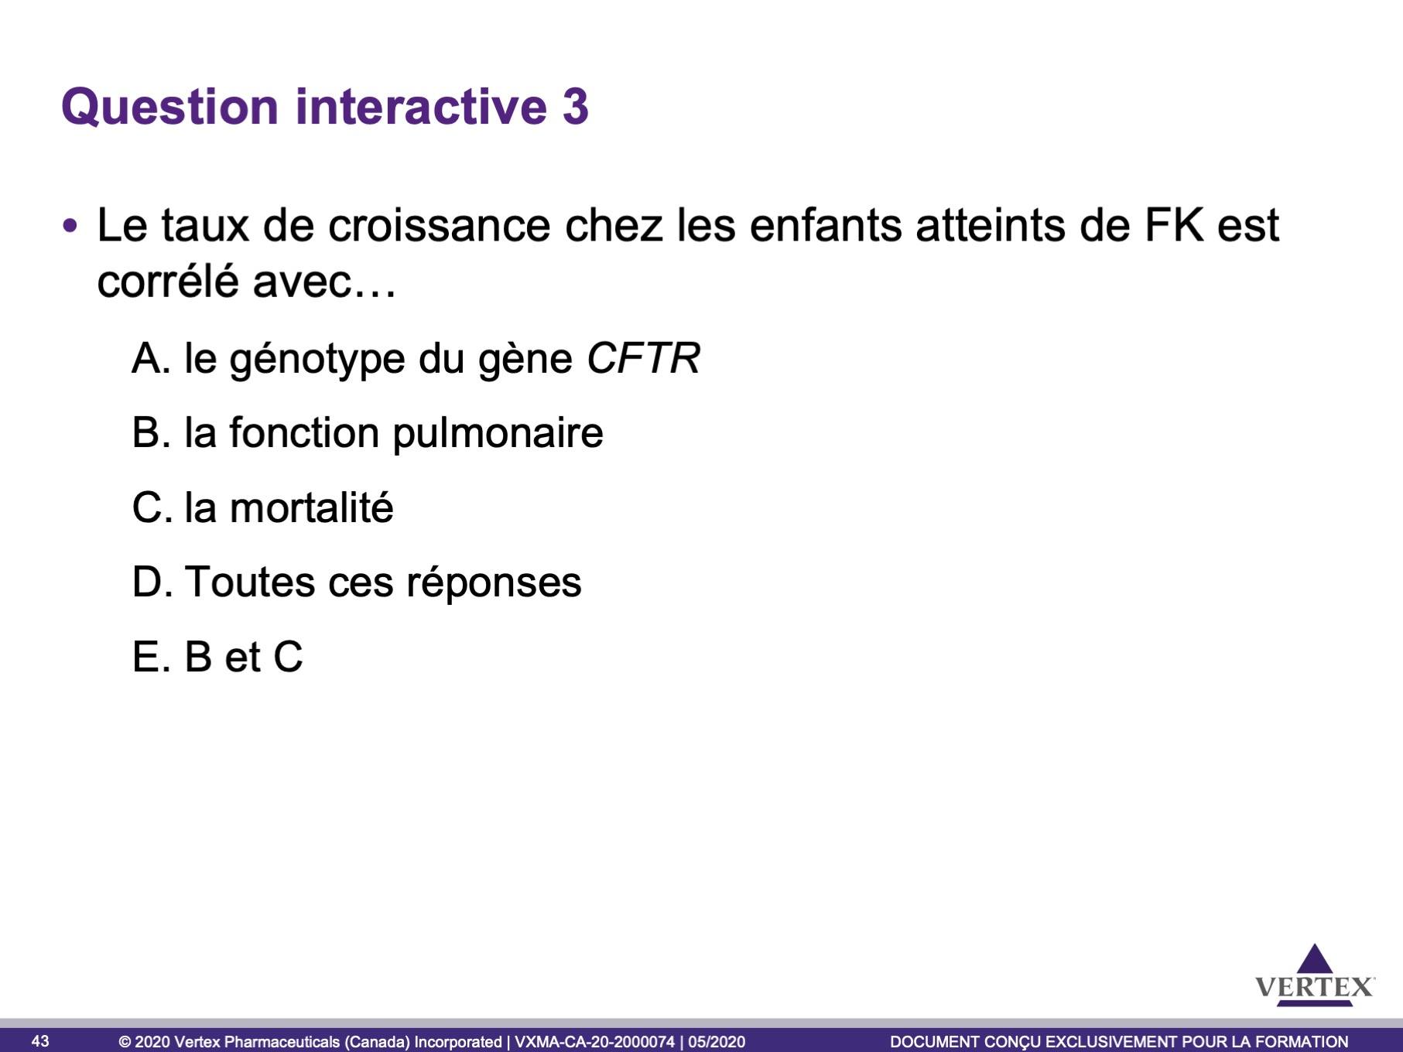

Slide 44
